Slide 1
Námsþáttur 2. Loftslagsmál
Höfundar:
Katarzyna Halicka, Zofia Kołoszko-Chomentowska, Anna Kononiuk, Ewa Rollnik-Sadowska, Julia Siderska, Danuta Szpilko

Slide 2
Efnisyfirlit:
Góðar ástæður fyrir því að vinna að sjálfbærri þróun.
Hrein orka og sjálfbærar samgöngur – undirstöður Green Deal sáttmála ESB.
Vísindaleg rök varðandi endurnýjanlegra orkugjafa og sjálfbærar samgöngur.
Leiðir til að draga úr losun gróðurhúsalofttegunda.
Kynning á 6 hatta aðferðinni til að takast á við áskoranir og þróa lausnir.
Hvernig má nota sviðsmyndir í lausnaleitarnámi.

Slide 3
Almennar Upplýsingar

Slide 4
Markmið námsþáttar:
Að skilja mikilvægi þess að færa sig yfir í tækni sem lágmarkar losun kolefnis.
Að skilja möguleika endurnýjanlegra orkugjafa og sjálfbærra samgangna.
Að kynna fordæmi og fyrirmyndir um aðferðir sem draga úr losun gróðurhúsalofttegunda.
Auka færni í skapandi hugsun.
Kennsluaðferðir: fyrirlestrar, fyrirmyndir, hagnýtar æfingar, sjálfsnám og ítarefni.
Lengd: 5 klukkustundir

Slide 5
Glósur

Slide 6
Lífmassi (solid biofuels): efni af lífrænum uppruna sem er ekki jarðefni, sem hægt er að nota til að framleiða hitagjafa og raforku. Lífmassi inniheldur kol, við og viðarúrgang, svartvökva, bagassa, dýraúrgang og aðra jurtaafurðir og leifar. https://ec.europa.eu/eurostat/web/interactive-publications/energy-2023#
Kolefnisfótspor: Heildarlosun gróðurhúsalofttegunda (GHG) sem stafar beint og óbeint af einstaklingi, stofnun, atburði eða vöru. Það er reiknað með því að leggja saman losunina á öllum stigum í líftíma vöru eða þjónustu (framleiðsla hráefna, framleiðsla, notkun og förgun). Center for Sustainable Systems, University of Michigan. 2023. "Carbon Footprint Factsheet." Pub. No. CSS09-05.
Loftslagsbreytingar: Skilgreind sem breytingar á loftslagsmynstri sem aðallega orsakast af losun gróðurhúsalofttegunda. Fawzy, S., Osman, A.I., Doran, J. et al. Strategies for mitigation of climate change: a review. Environ Chem Lett 18, 2069–2094 (2020). https://doi.org/10.1007/s10311-020-01059-w
Jarðvarmi: Orkan sem er virkjuð úr hita úr jarðskorpunni, venjulega í formi heits vatns eða gufu. https://ec.europa.eu/eurostat/web/interactive-publications/energy-2023#

Slide 7
Gróðurhúsalofttegundir samanstanda af koldíoxíði, metani, ósoni, nituroxíði, klórflúorkolefnum og vatnsgufu. https://climate.nasa.gov/faq/19/what-is-the-greenhouse-effect/#:~:text=Greenhouse%20gases%20consist%20of%20carbon,that%20initially%20caused%20the%20warming.
Vatnsorka: Rafmagn framleitt úr hreyfiorku vatns í vatnsaflsvirkjunum (rafmagn framleitt með uppdælingu ómeðtalið). https://ec.europa.eu/eurostat/web/interactive-publications/energy-2023#
Vetni er algengasta frumefnið á jörðinni, tveir þriðju hlutar þess er vatn. Frumefnið er hægt að nota sem kolefnislaust eldsneyti ef við skiljum það að. https://www.greenmatch.co.uk/blog/2021/09/advantages-and-disadvantages-of-renewable-energy#types-of-renewable-energy
Aðferðir til að minnka losun ná yfir ýmsar nálganir sem miða að því að draga úr losun gróðurhúsalofttegunda og mengunarefna út í andrúmsloftið. Aðferðir sem leggja áherslu á að draga úr losun tengdri athöfnum manna t.d. með bættum almenningssamgöngum og orkunýtingu. Honegger, M.; Michaelowa, A.; Poralla, M. Net-zero emissions: The role of Carbon Dioxide Removal in the Paris Agreement. Policy Briefing Report. Perspectives Climate Research, Freiburg 2019.

Slide 8
Ljósafls (PV) tækni er skilvirkasta aðferðin til að umbreyta geislunarorku í raforku. Sólarsellur eru tæki sem umbreyta ljósorku í raforku í gegnum svokölluð ljósrafhrif. Sólarsellur og tengdir íhlutir mynda þannig ljósaflsorkukerfi. Saleh W.H., Jadallah A.A., Shyraiji A.L. (2022): A Review for the Cooling techniques of PV/T Solar Air Collectors. Engineering and Technology Journal, 40(01): 129-136. DOI:10.30684/etj.v40i1.2139
Endurnýjanlegir orkugjafar eru orkugjafar þar sem notkun er ekki tengd langtímaþurrð, því auðlindir þeirra endurnýjast á tiltölulega skömmum tíma (endurnýjanlegt hráefni). Slíkir orkugjafar eru: sólin, vindur, lífmassi, lífgas og lífeldsneyti. Endurnýjanleg orka inniheldur einnig hita frá jörðinni (jarðhiti), lofti (lofthiti) og vatni (vatnshiti). Endurnýjanleg orka gegnir mikilvægu hlutverki í því að vernda umhverfið. Hamed, T. A., and A. J. J. O. S. D. O. E. Alshare. 2022. Water, and E. Systems, environmental impact of solar and wind energy-a review. Journal of Sustainable Development of Energy, Water and Environment Systems 10 (2):1–23. doi:10.13044/j.sdewes.d9.0387.

Slide 9
Sólarorka: Sólin er talin bjóða upp á bestu möguleikana til eldsneytis- og orkuframleiðslu. Hægt er að vinna sólarorku með ljósafls-, ljósvarma- eða ljósefnaumbreytingarferli. Kostir sólarorku fela í sér: ótakmarkaða auðlind og alþjóðlegt aðgengi. Sólarorka er nú þegar ódýrasti orkugjafinn í nokkrum löndum. Shiradkar, N., R. Arya, A. Chaubal, K. Deshmukh, P. Ghosh, A. Kottantharayil, S. Kumar, and J. Vasi. 2022. Recent developments in solar manufacturing in India. Solar Compass 1:100009. doi:10.1016/j.solcom.2022.100009.
Sjálfbærar samgöngur vísa til samgangna sem lágmarka kolefnislosun og stuðla að bættri orkunýtingu og hagkvæmni, þar með talin farartæki sem eru rafknúin og umhverfisvæn með innlendu eldsneyti. https://www.energy.gov/eere/sustainable-transportation-and-fuels Sjávarfallaorka er vatnsaflsorka sem virkjar sjávarföll. Þessi orka er oft flokkuð undir vatnsaflsorku. https://www.greenmatch.co.uk/blog/2021/09/advantages-and-disadvantages-of-renewable-energy#types-of-renewable-energy Vindorka með framleiðni raforku í vindmyllum. https://ec.europa.eu/eurostat/web/interactive-publications/energy-2023#

Slide 10
Námsefni

Slide 11
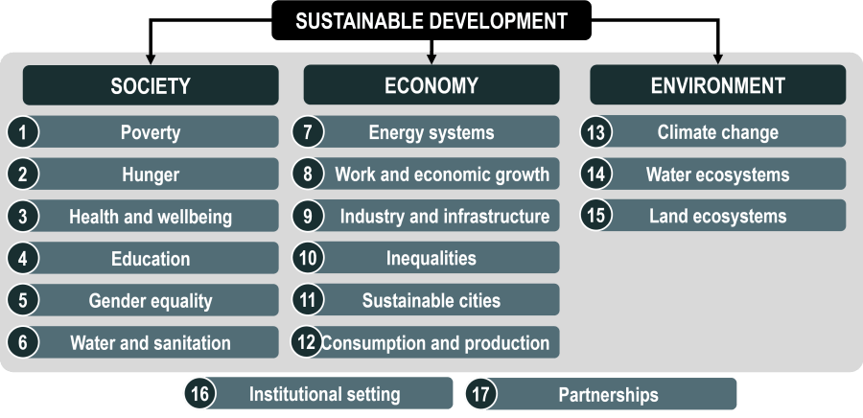
Sjálfbær þróun miðar að því að uppfylla þarfir nútímans án þess að skerða getu framtíðarkynslóða til að mæta sínum þörfum. Hún skapar jafnvægi á milli efnahagslegra, umhverfislegra og félagslegra þátta sjálfbærni og undirstrikar mikilvægi þess að samþætta þessa þætti. Umhverfisleg sjálfbærni varðveitir náttúruauðlindir, lágmarkar mengun og dregur úr áhrifum á vistkerfi, t.d. vegna loftslagsbreytingar. Félagsleg sjálfbærni tekur mið af heilsu og öryggi, jafnræði og dreifingu ávinninga á meðal samfélagshópa, á meðan efnahagsleg sjálfbærni leggur áherslu á hagvöxt, hagkvæmni og fjárhagslega sjálfbærni.
Heidari I., Eshlaghy A.T., Hoseini S.M.S., Sustainable transportation: Definitions, dimensions, and indicators – Case study of importance-performance analysis for the city of Tehran, Heliyon, 9(2023), https://doi.org/10.1016/j.heliyon.2023.e20457
UN, Transforming Our World: The 2030 Agenda for Sustainable Development (UN, New York, 2015); http://bit.ly/TransformAgendaSDG-pdf & https://transportgeography.org/contents/chapter4/transportation-sustainability-decarbonization/three-e-development/

Slide 12
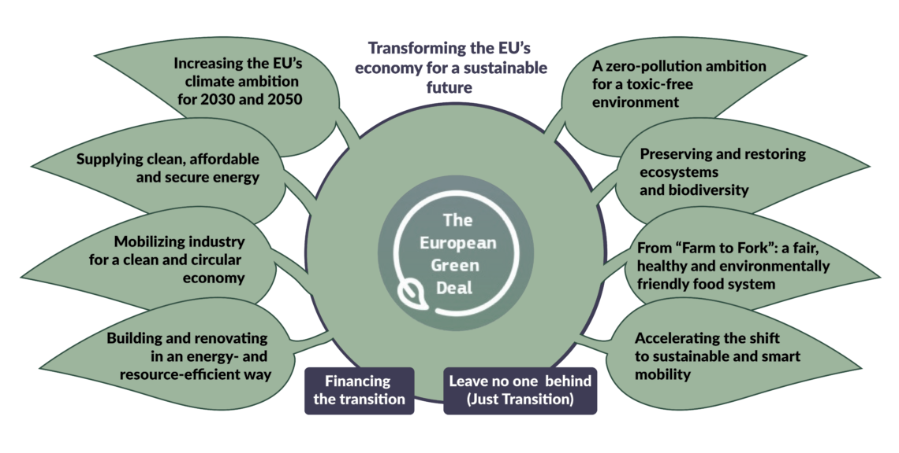
1) Communication from The Commission to The European Parliament, The European Council, The Council, The European Economic and Social Committee and The Committee of the regions. The European Green Deal. COM (2019) 640 Final, 11.12.2019.
2) Website of the Geopolitical Intelligence Services AG, https://www.gisreportsonline.com/r/european-green-deal/

Slide 13
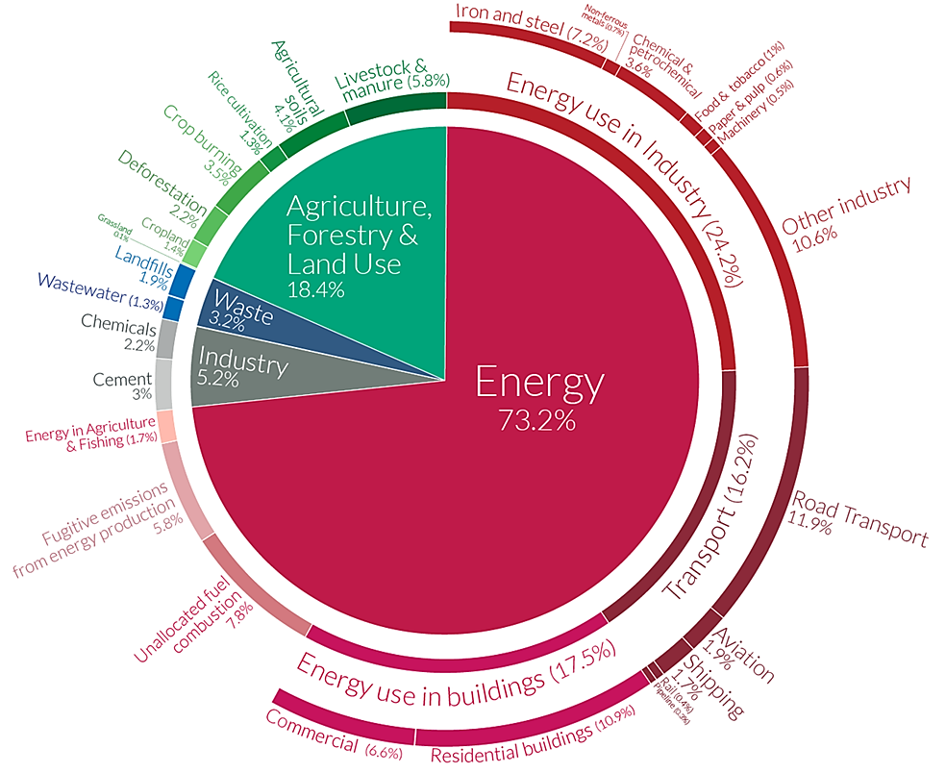
Heildarlosun gróðurhúsalofttegunda eftir geirum
Geiri | Heildarlosun gróðurhúsalofttegunda
Orkuvinnsla | 73.2%
Landbúnaður, skóg- og landrækt | 18.4%
Iðnaðarframleiðsla | 5.2%
Endurvinnsla | 3.2%
Undirgeirar (Orkunotkun) | Gróðurhúsalofttegundir hlutdeild | Brotið niður á
Samgöngur/flutningar | 16.2% | • Vegir11.9% • Flug 1.9% • Lestir 0.4% • Leiðslur/Kaplar 0.3% • Sjóflutningar 1.7%
https://www.visualcapitalist.com/a-global-breakdown-of-greenhouse-gas-emissions-by-sector/

Slide 14
Stefnumarkmið
Að ná loftslagshlutleysi fyrir árið 2050 (90% samdráttur í losun frá samgöngum fyrir 2050 en samgöngur/flutningar eru ábyrg fyrir fjórðungi af útblæstri gróðurhúsalofttegunda í Evrópu).
Kolefnislágmörkun í orkuframleiðslu er lykilatriði til að ná loftslagsmarkmiðum fyrir 2030 og 2050.
Orkuframleiðsla ber ábyrgð á meira en 75% af losun gróðurhúsalofttegunda í Evrópu.
Orkuframleiðsla byggð á endurnýjanlegum auðlindum í stað kola og gass.
Ný tækni, sjálfbærar lausnir og nýsköpun eru nauðsynleg til að ná markmiðum Green Deal sjálfbærnistefnu Evrópu.
www.unsplash.com
Heimildir:
Communication from The Commission to The European Parliament, The European Council, The Council, The European Economic and Social Committee and The Committee of the regions. The European Green Deal. COM (2019) 640 Final, 11.12.2019.
Communication from The Commission to The European Parliament, The Council, The European Economic and Social Committee and The Committee of the regions. Sustainable and Smart Mobility Strategy – Putting European transport on truck fot the future. COM (2020) 789 Final, 9.12.2020.

Slide 15
Aðferðir til að minnka losun eru margvíslegar þar sem markmiðið er að hanna ferla sem draga úr losun gróðurhúsalofttegunda og annarra mengunarefna út í andrúmsloftið. Slíkar aðferðir hafa verið þróaðar í ýmsum geirum og leggja áherslu á að draga úr losun sem tengist athöfnum manna. Sérstaklega eru tvö lykilsvið þar sem aðferðir til að minnka losun eru mikið notaðar eða almenningssamgöngukerfi og að hámarka orkunýtingu.
Honegger, M.; Michaelowa, A.; Poralla, M. Net-zero emissions: The role of Carbon Dioxide Removal in the Paris Agreement. Policy Briefing Report. Perspectives Climate Research, Freiburg 2019.
Áherslur á:
>> Lámörkun kolefnislosunar
Forðastu vistfræðilega áhrif flutninga með því að tryggja minni losun frá beinum og óbeinum ferlum
Minnka meðallosunarstuðul á tonn/km
>> Loftslagsþolinn vöxtur
Byggja upp flutningakerfi sem er ónæmt fyrir áhrifum loftslagsbreytinga - loftslagsbestun flutningsinnviða
>> Aðgengi og hreyfanleika
www.pixabay.com
https://www.slideshare.net/aishwarykgupta/sustainable-transportation-71408026
Notes:
Aðferðir til að minnka losun eru margvíslegar þar sem markmiðið er að hanna ferla sem draga úr losun gróðurhúsalofttegunda og annarra mengunarefna út í andrúmsloftið. Þessar aðferðir hafa verið þróaðar í ýmsum geirum og leggja áherslu á að draga úr losun sem tengist athöfnum manna. Sérstaklega eru tvö lykilsvið þar sem aðferðir til að minnka losun eru mikið notaðar eða almenningssamgöngukerfi og hámarks orkunýting.

Slide 16
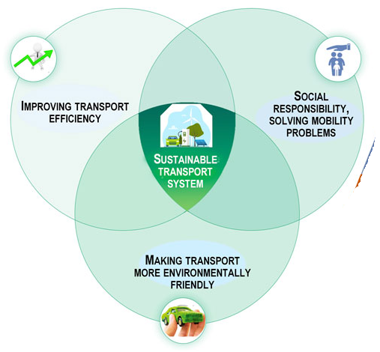
Hvað getum við gert?
Lykilmarkmið er að auka notkun á umhverfisvænum farartækjum og notkun á umhverfisvænna eldsneyti
Setja upp innviði, hleðslu- og eldsneytisstöðvar
Aðferðir til að lágmarka losun miða að því að ná markmiðum ESB sjá mynd (orkuöryggi, samkeppnishæfur orkumarkaður og loftslagsvernd)
Jałowiec T, Wojtaszek H, Miciuła I. Analysis of the Potential Management of the Low-Carbon Energy Transformation by 2050. Energies. 2022; 15(7):2351. https://doi.org/10.3390/en15072351
Jarðefnaeldsneyti er skipt út fyrir endurnýjanlega orkugjafa (t.d. jarðhita, sólarorku, vatnsafls, vindorka, kjarnorku), sem losa ekki CO2 til að framleiða orku
Cadez S., Czerny A., Climate change mitigation strategies in carbon-intensive firms, Journal of Cleaner Production, 112, Part 5, 2016, 4132-4143, https://doi.org/10.1016/j.jclepro.2015.07.099.
Makarova I, Buyvol P, Shubenkova K, Fatikhova L and Parsin G (2023) Editorial: Sustainable transport systems. Front. Built Environ. 9:1161361. doi: 10.3389/fbuil.2023.1161361

Slide 17
Sjálbærir flutningar og samgöngur
Kanadíska samgönguráðuneytið vinnur að því að öll flutningastarfsemi verði að vera sjálfbær útfrá þremur þáttum: efnahagslegum, umhverfislegum og félagslegum.
Megináhersla hefur verið á að draga úr auðlindanotkun, ná að stýra umhverfisáhrifum og mengun af völdum jarðefnaeldsneytis frá bifreiðum til að mæta áhyggjum fólks af hlýnun jarðar og stefna að sjálfbærri þróun. Zhou J., Sustainable transportation in the US: a review of proposals, policies, and programs since 2000, Front. Archit. Res. 1 (2012) 150–165
Huga þarf að efnahagslegri og félagslegri velferð, jöfnuði, heilsu manna og umhverfisvitund Pålsson, H., Kovács, G. (2014), Reducing transportation emissions : A reaction to stakeholder pressure or a strategy to increase competitive advantage, International Journal of Physical Distribution & Logistics Management, Vol. 44 No. 4, pp. 283-304. https://doi.org/10.1108/IJPDLM-09-2012-0293
www.pixabay.com
www.pixabay.com

Slide 18
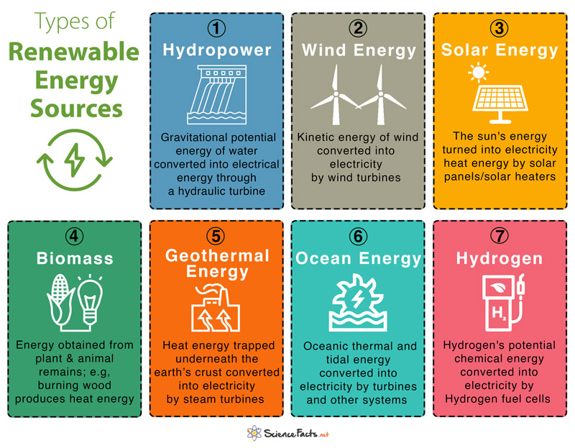
Endurnýjanlegir orkugjafar
Endurnýjanlegir orkugjafar eru þeir orkugjafar sem ekki stuðla að kolefnislosun, þeir eru auðlindir sem endurnýjast á tiltölulega stuttum tíma (endurnýjanlegt hráefni). Slíkar uppsprettur eru: sól, vindur, lífmassi, lífgas og lífeldsneyti. Endurnýjanleg orka felur einnig í sér varma sem fæst úr jörðu (jarðvarmi), lofti (lofthitaorka) og vatni (vatnsvarma). Endurnýjanleg orka gegnir mikilvægu hlutverki í baráttunni við loftslagsbreytingar.
Hamed, T. A., and A. J. J. O. S. D. O. E. Alshare. 2022. Water, and E. Systems, environmental impact of solar and wind energy-a review. Journal of Sustainable Development of Energy, Water and Environment Systems 10 (2):1–23. doi:10.13044/j.sdewes.d9.0387.
https://www.sciencefacts.net/types-of-renewable-energy.html

Slide 19
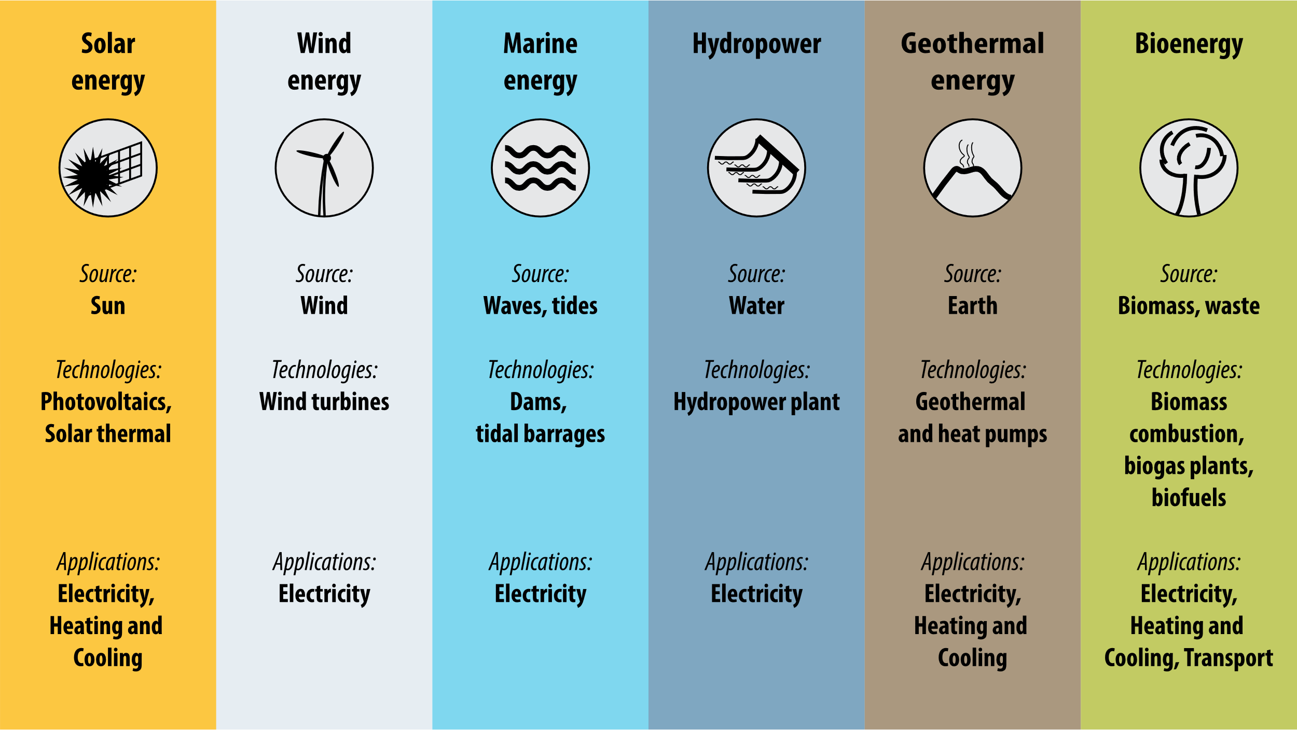
Notkun
Vatnsaflsorka
Rafmagnsframleiðsla með vatnsaflsvirkjunum
Vindorka
Rafmagnsframleiðsla
Neðanjarðardælur, vatn og vindmyllur
Mölun korns með myllum
Sólarorka
Rafmagnsframleiðsla með því að umbreyta sólarorku með ljósafrumum
Matreiðsla með sólareldavélum og hiturum
Sólarrafhlöður
https://op.europa.eu/webpub/eca/special-reports/renevable-energy-5-2018/en/
https://www.sciencefacts.net/types-of-renewable-energy.html

Slide 20
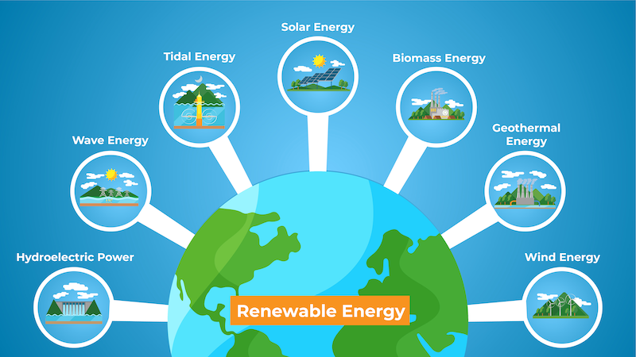
Notkun
Lífmassi
Framleiðsla á lífdísil og áfengi til að nota í stað hefðbundins eldsneytis
Framleiðir metangas sem hægt er að nota til að framleiða hita, rafmagn og lífræn efni.
Jarðhiti og sjávarorka
Rafmagnsframleiðsla
Vetni
Hægt er að nota vetni í stað bensín eða díselolíu fyrir bifreiðar.
https://www.sciencefacts.net/types-of-renewable-energy.html

Slide 21
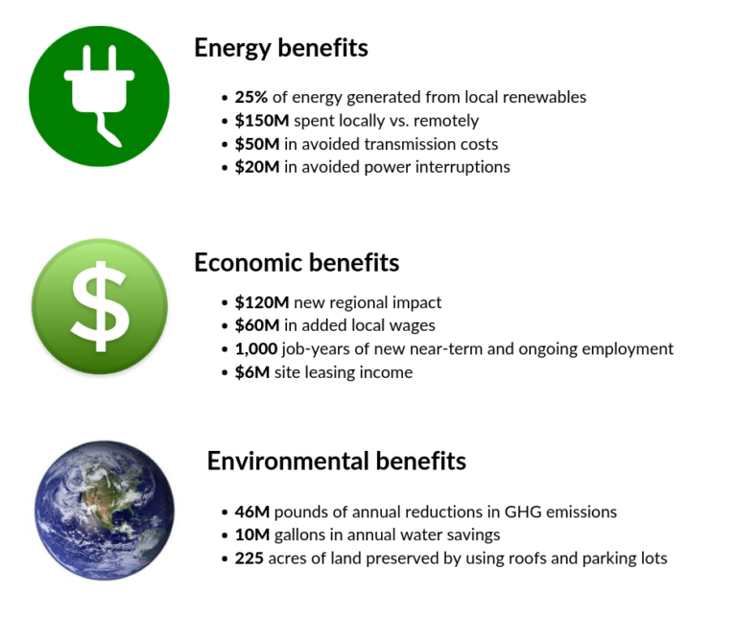
Kostir endurnýjanlegra orkugjafa
Endurnýjanlegir orkugjafar klárast ekki
Endurnýjanleg orka er áreiðanleg
Endurnýjanleg orka er umhverfisvæn
Endurnýjanleg orka getur aukið lýðheilsu
Endurnýjanleg tækni skapar störf
Endurnýjanleg tækni krefst minna viðhalds
Endurnýjanleg orka dregur úr óróa á orkumarkaði
Endurnýjanleg orka getur aukið efnahagslegt sjálfstæði landa
Hægt er að nota afganga í endurnýjanlega tækni
https://www.greenmatch.co.uk/blog/2021/09/advantages-and-disadvantages-of-renewable-energy#types-of-renewable-energy
https://clean-coalition.org/value-of-clean-local-energy/benefits/

Slide 22
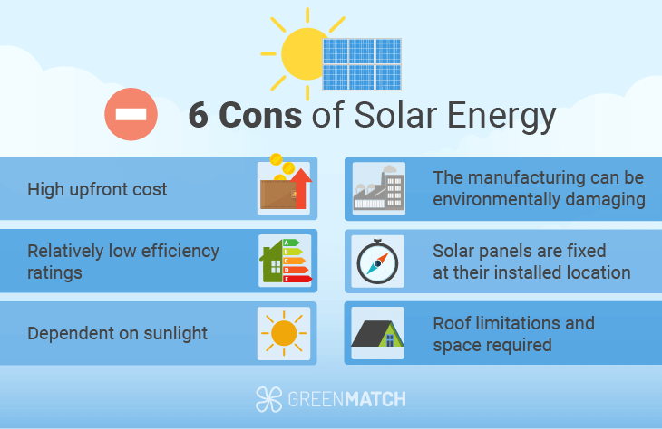
Ókostir endurnýjanlegra orkugjafa
Óstöðugt aðgengi – veður getur haft áhrif á orkuframboð sem kallar á varaafl sem er mögulega fengið með hefðbundnum orkugjöfum.
Minni skilvirkni – tækni til endurvinnslu getur verið óskilvirkari samanborið við tækni sem vinnur með jarðefnaeldsneyti.
Hár stofnkostnaður – fjárfesting í tækni og uppsetning getur verið of hár.
Plássþörf – endurnýjanleg orkuvinnsla krefst oft mikils landrýmis umfram hefðbundna orkuvinnslu.
Áskoranir við endurnýjun - á meðan orkan sjálf er hreinni geta tækin verið mengandi er kemur að förgun sem kallar á betri endurvinnsluaðferða.
https://www.greenmatch.co.uk/blog/2014/08/5-advantages-and-5-disadvantages-of-solar-energy
https://www.greenmatch.co.uk/blog/2021/09/advantages-and-disadvantages-of-renewable-energy

Slide 23
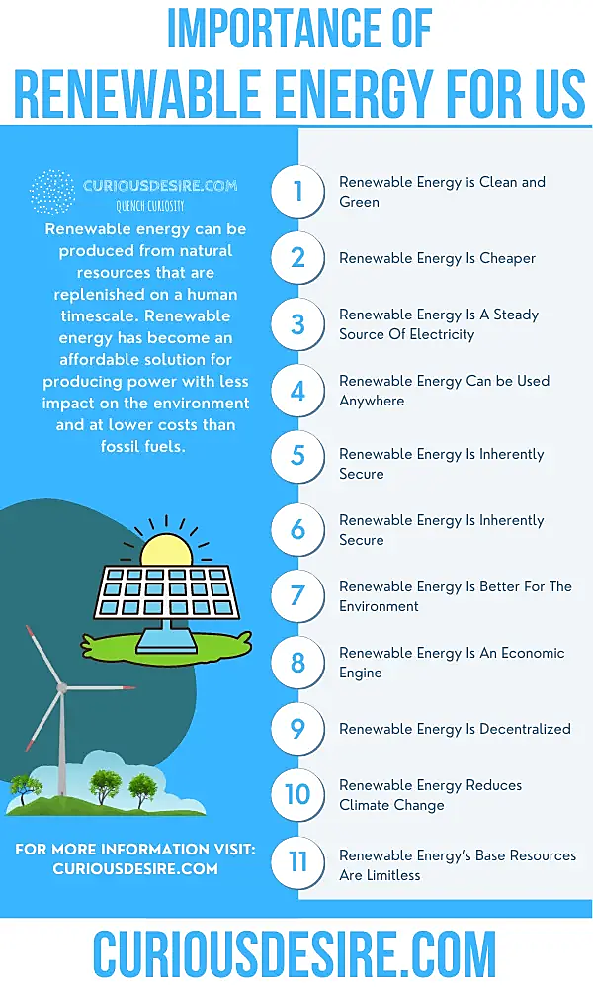
Mikilvægi endurnýjanlegrar orku
Stöðva hlýnun jarðar: Brennsla jarðefnaeldsneytis losar umtalsvert magn af koltvísýringi sem stuðlar að hlýnun jarðar. Endurnýjanleg orka er hagkvæm, framboð er ótakmarkað og losar ekki gróðurhúsalofttegundir sem er lykilatriði til að hefta hlýnun jarðar og loftslagsbreytingar.
Stöðugt framboð orku: Með sveiflukenndum orkumörkuðum og pólitískum óstöðugleika er forgangsverkefni á heimsvísu að tryggja stöðugt orkuframboð. Nýting endurnýjanlegra auðlinda í nærumhverfi getur hjálpað þjóðum að mæta orkuþörf sinni.
Efnahagur og atvinnusköpun: Fjárfesting í innviðum endurnýjanlegrar orku getur ýtt undir hagvöxt og skapað ný atvinnutækifæri, sérstaklega fyrir yngri kynslóðina.
Maradin, Dario (2021). Advantages and disadvantages of renewable energy sources utilization. In: International Journal of Energy Economics and Policy 11 (3), S. 176 - 183. doi:10.32479/ijeep.11027.
https://curiousdesire.com/reasons-why-renewable-energy-is-important/

Slide 24
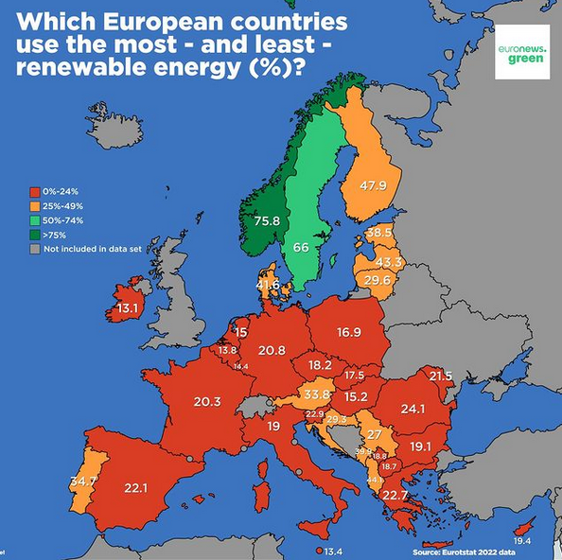
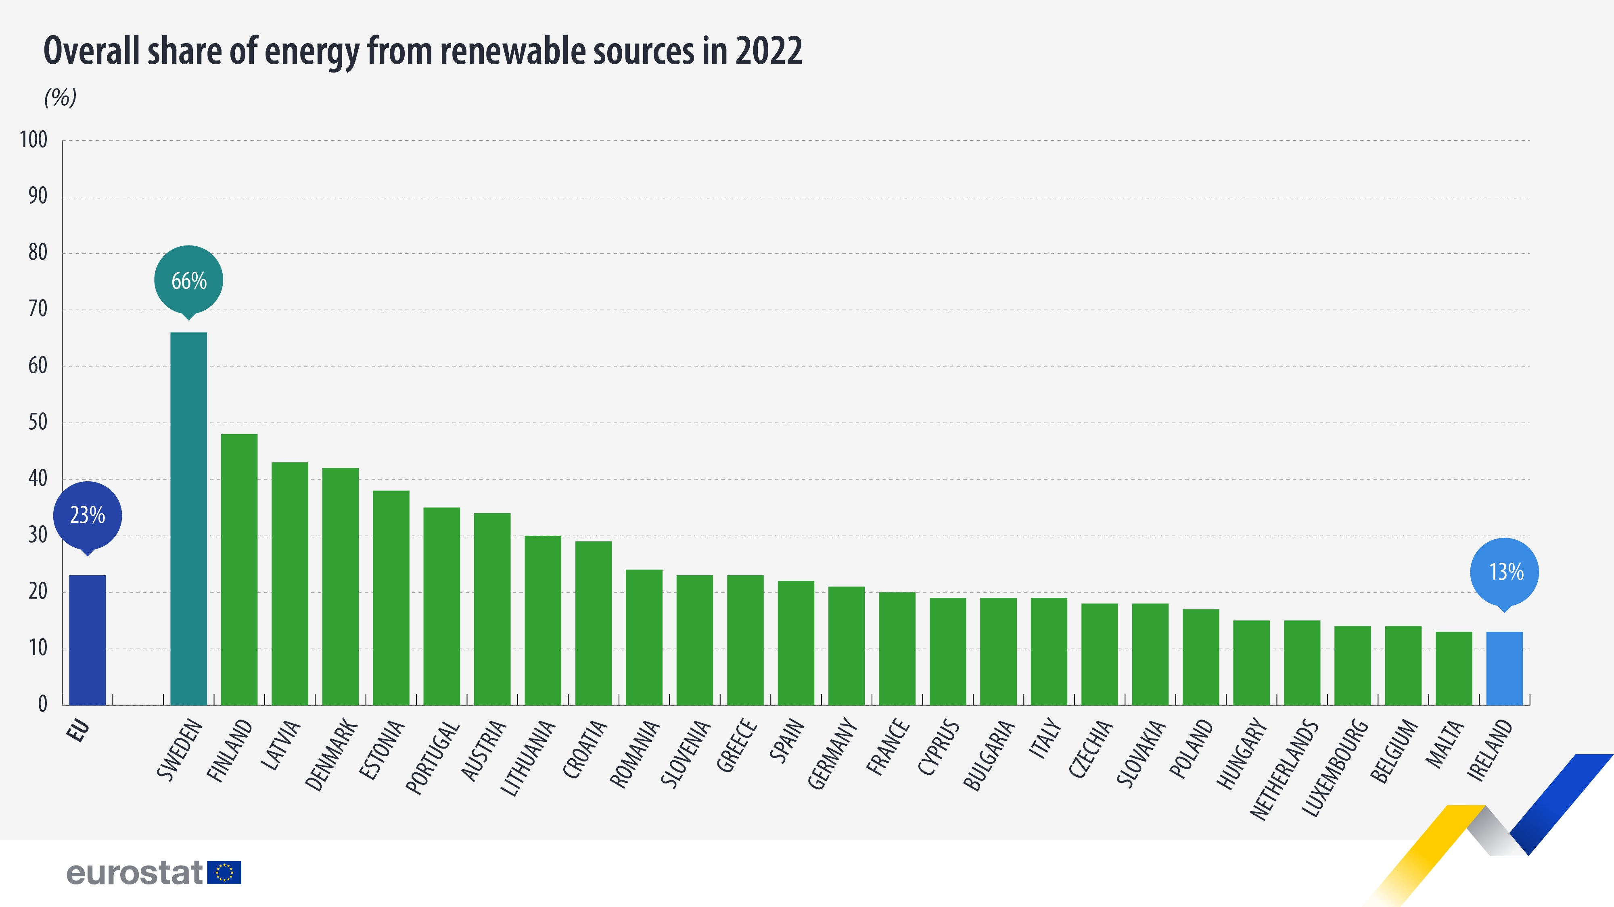
https://ec.europa.eu/eurostat/statistics-explained/index.php?title=File:Renewable_energy_2022_infographic.jpg

Slide 25
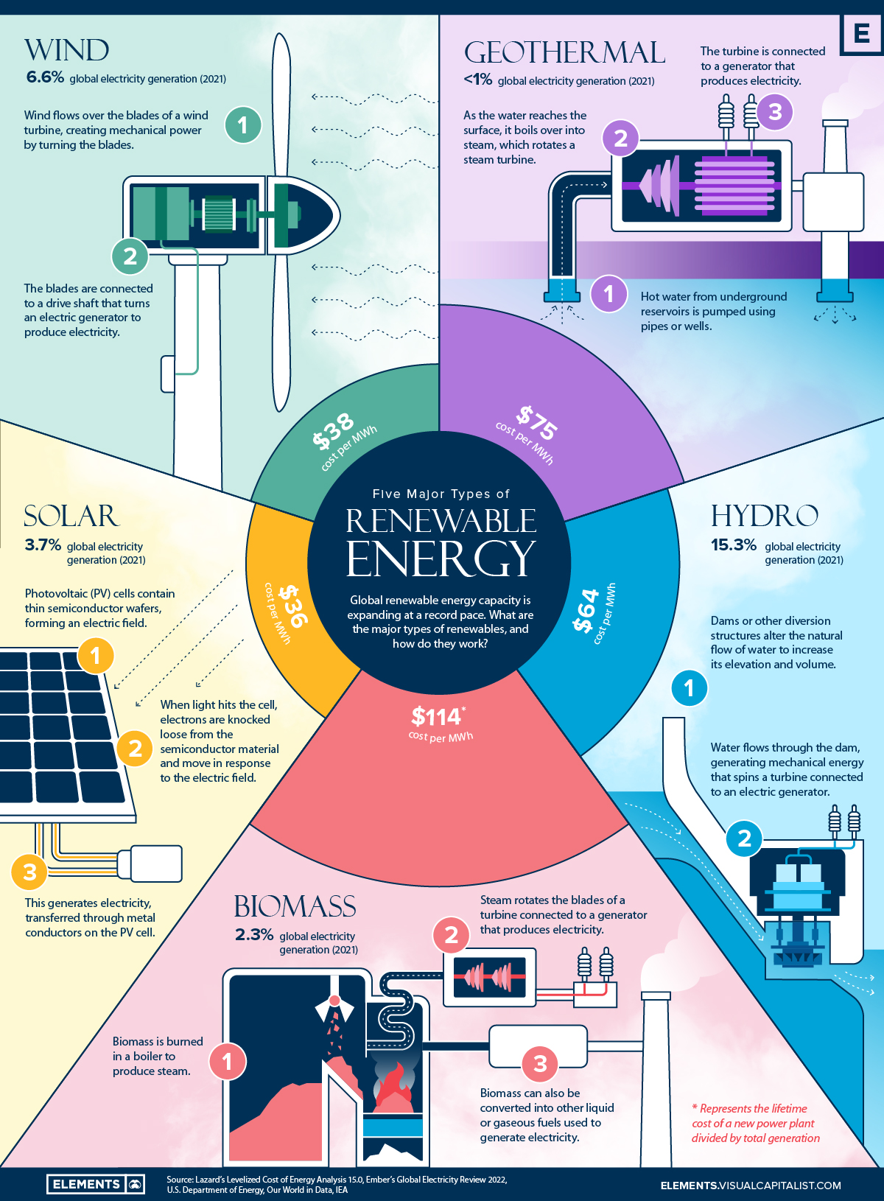
Helstu tegundir endurnýjanlegra orkugjafa í heiminum
https://elements.visualcapitalist.com/what-are-the-five-major-types-of-renewable-energy/

Slide 26
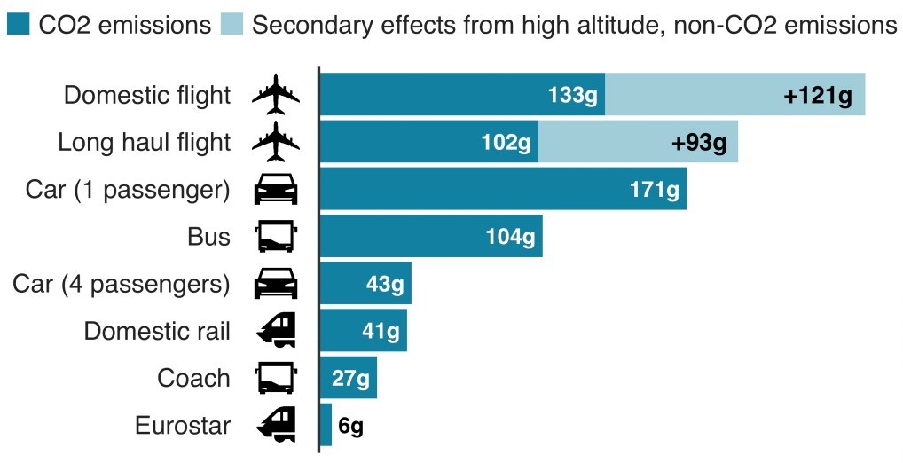
Losun koltvísýrings frá ólíkum samgöngum og flutningsstarfsemi
Losun á farþega miðað við fjölda km
https://www.sherbetlondon.com/news-blog/how-our-travel-footprint-affects-the-environment-in-2020/

Slide 27
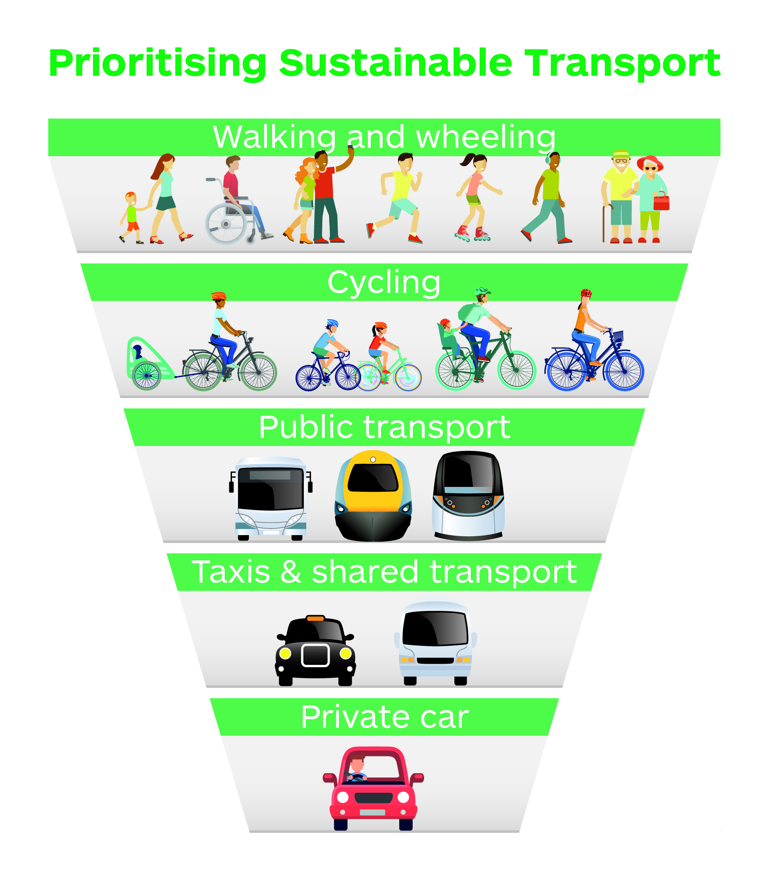
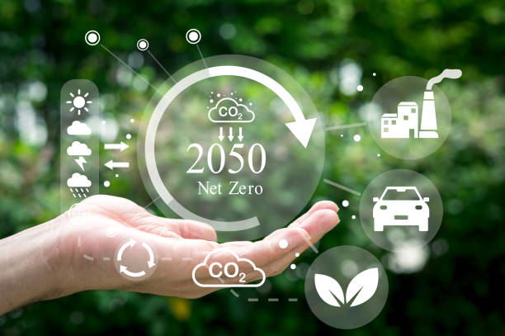
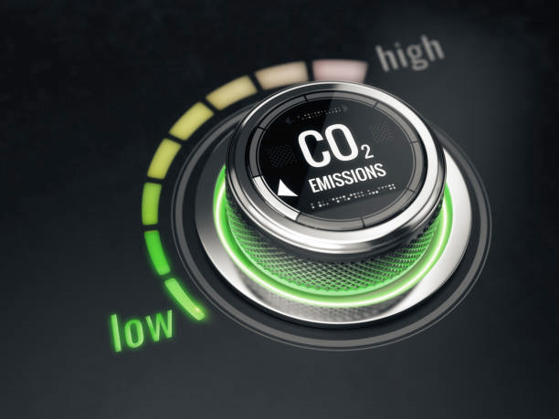
Ólíkar tegundir farartækja
www.unsplash.com
Rafknúin farartæki (EVS)
Ökutæki með vetniseldsneyti
Farartæki sem nota lífeldsneyti
Farartæki sem nota þjappað jarðgas (CNG)
Farartæki sem nota sólarorku
Farartæki drifin af mönnum/hreyfing
Farartæki sem styðjast við rafmagn
www.unsplash.com
www.unsplash.com
Source: https://www.transport.gov.scot/active-travel/developing-an-active-nation/sustainable-travel-and-the-national-transport-strategy/

Slide 28
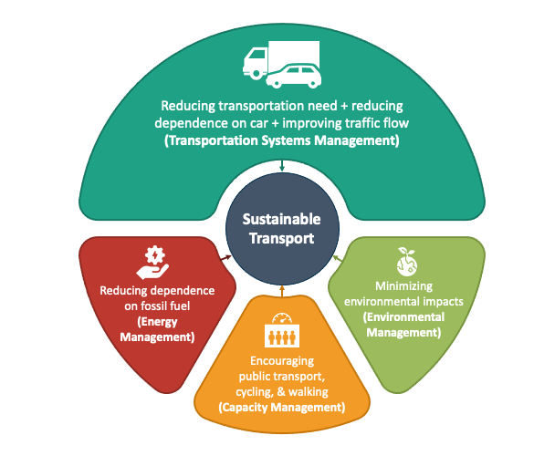
Sjálbærar samgöngur
Kostir sjálfbærra samgangna:
Sparnaður í eldsneytiskaupum fyrir ökutækjum
Minni kolefnislosun frá brennslu jarðefnaeldsneytis og minni loftmengun
Atvinnusköpun með aukinni bíla- og rafgeymaframleiðslu og orkuframleiðslu
Bætt aðgengi að áreiðanlegum og hagkvæmum samgöngumöguleikum
Aukið orkuöryggi og sjálfstæði með því að treysta minna á erlendar uppsprettur orku og eldsneytis.
Source: https://www.sketchbubble.com/en/presentation-sustainable-transport.html
Source: https://www.energy.gov/eere/sustainable-transportation-and-fuels

Slide 29
Minnkun losunar frá landbúnaði
Hugtakið ''sjálfbær landbúnaður'' (U.S. Code Title 7, Section 3103) merkir samþætt framleiðslukerfi plöntu- og dýraafurða með staðbundinni orkunotkun sem mun til lengri tíma:
Fullnægja þörfum manna fyrir mat og trefjar.
Auka umhverfisgæði og nýtingu náttúruauðlinda fyrir landbúnað.
Nýta betur óendurnýjanlegar auðlindir í landbúnaði á sem skilvirkasta hátt með því að samþætta, þar sem við á, við náttúrulegar líffrænar auðlindir, hringrásir og auðlindastýringu.
Stuðla að hagkvæmni landbúnaðar.
Auka lífsgæði bænda og samfélagsins í heild.
Framkvæmdastjórn Evrópusambandsins skilgreinir kolefnisrækt sem „grænt viðskiptamódel sem umbunar bændum fyrir að bæta landnýtingu og vinna að aukinni kolefnisrækt á lífmassa, dauðu lífrænu efni og jarðvegi með því að auka kolefnisbindingu og/eða draga úr losun. kolefnis út í andrúmsloftið, með því að taka mið af starfsháttum sem stuðla að líffræðilegum fjölbreytileika og náttúruvernd.“
https://climate.ec.europa.eu/system/files/2021-12/com_2021_800_en_0.pdf

Slide 30
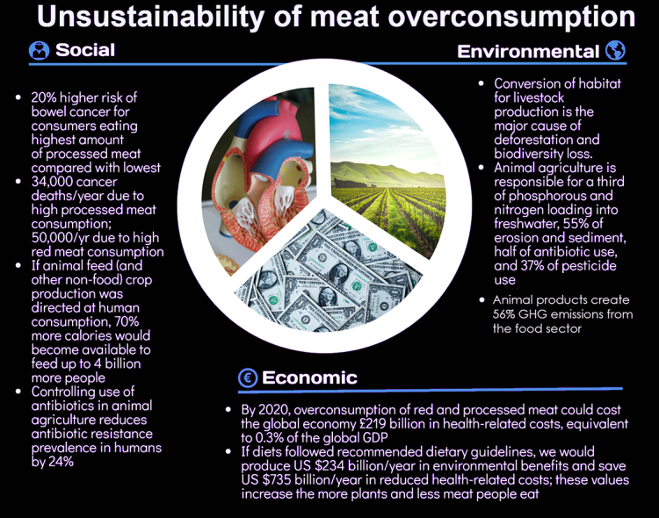
Draga saman kjötframleiðslu
Draga úr einræktun
Einræktun felst í að rækta eina plöntutegund á stóru landsvæði til að auka framleiðni
takmarka fjölbreytni plöntu- og dýrategunda
Eykur líkur á sjúkdómum og meindýrum við ræktun
stór stofn af einni hýsiltegund auðveldar útbreyðslu hýsilsins
kallar á mikla notkun á ólífrænum efnum s.s. áburði og skordýraeitri
mengar grunnvatn og jarðveg, skaðar heilsu dýra (og jafnvel fólks) í nágrenninu
neikvæð umhverfisáhrif og áhrif á líffræðilegan fjölbreytileika
Heimild: https://www.savingbees.org/en/2023/03/21/why-monocultures-are-not-good-for-the-environnement/
Source: N. A. Rust, L. Ridding, C. Ward, B. Clark, L. Kehoe, M. Dora, M.J. Whittingham, P. McGowan,
A. Chaudhary, C. J. Reynolds, C. Trivedy, N. West, How to transition to reduced-meat diets that benefit people and the planet,
Science of The Total Environment, 718

Slide 31
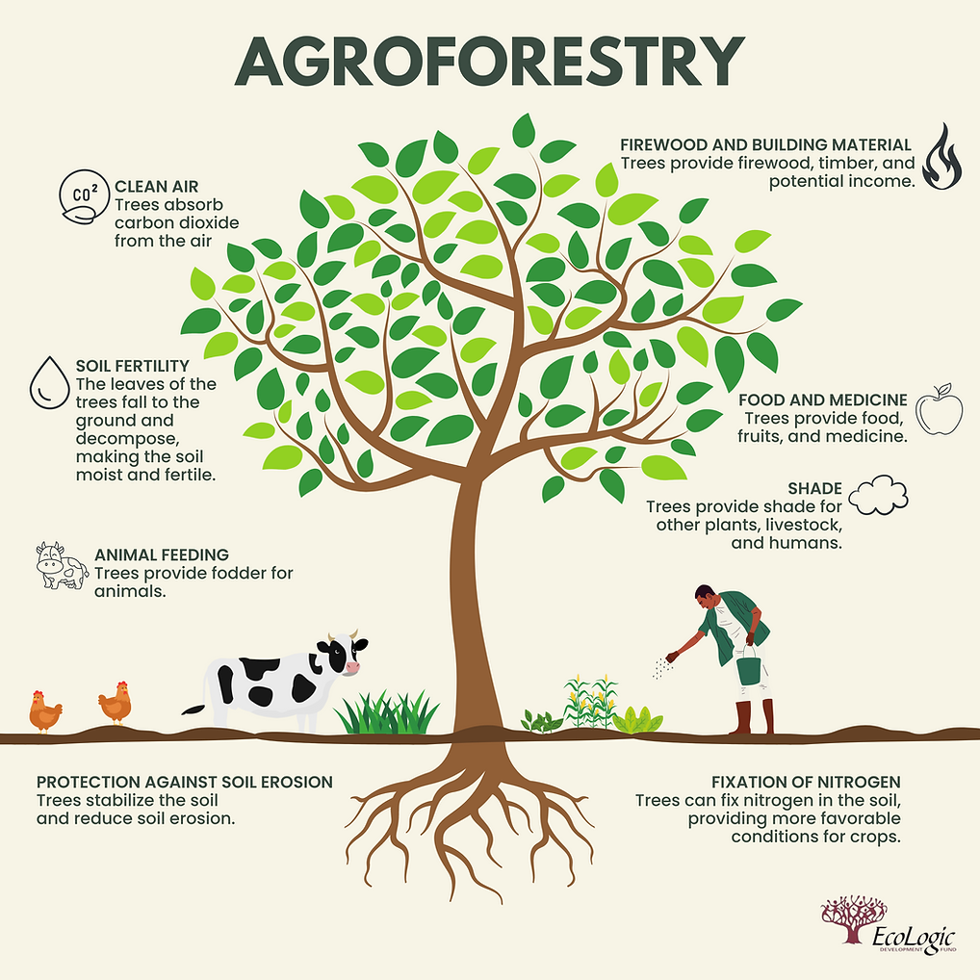
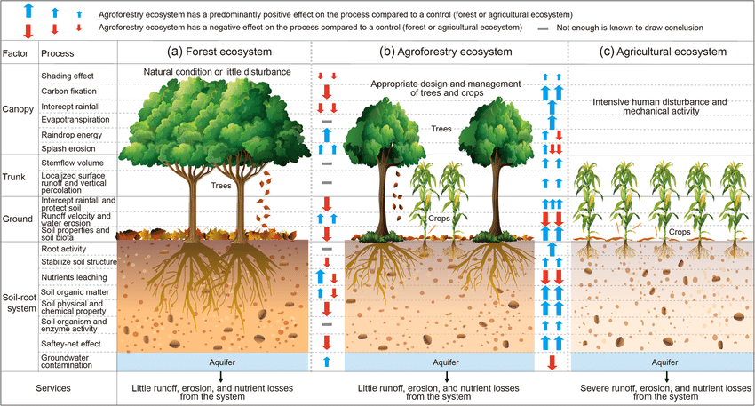
Skógarlandbúnaður er landræktarkerfi sem samþættir viljandi tré og runna við ræktun til að skapa umhverfisvænan, efnahagslegan og félagslegan ávinning með því að sameina landbúnað og skógræk.
Source: Zhu et al., 2021; Reductions in water, soil and nutrient losses and pesticide pollution in agroforestry practices: a review of evidence and processes, Plant Soil (2020) 453:45–86.
https://www.ecologic.org/post/agroforestry-what-it-is-and-why-it-is-essential-for-sustainable-and-climate-smart-use-of-land

Slide 32
Ítarefni

Slide 33
Application to increase audience engagement: https://www.mentimeter.com/
beFORE E-Learning Course, http://futureoriented.eu/ foresight-course/, where you can benefit from lessons dedicated to scenario analysis: http://futureoriented.eu/courses/advanced-course-students/lessons/module-5-lesson-2-future-oriented-methodologies/topic/topic-7-intuitive-logics-school-ofscenario-construction-case-studies/ or take the entire Futures Literacy course (http:// futureoriented.eu/foresight-course/)
The European Environment Agency (EEA) website, https://www.eea.europa.eu/en/topics/in-depth/climate-change-mitigation-reducing-emissions
https://www.oecd.org/agriculture/topics/climate-change-and-food-systems/
Dr Edward de Bono introduces Lateral Thinking; https://www.youtube.com/watch?v=hdm3m85M5e8
The Indigo Archive - Edward de Bono Tools in Practice; https://www.youtube.com/watch?v=wclCeGutYUo
Global Footprint Network: https://www.footprintcalculator.org/
Miro board, where you can create a STEEP analysis template as the first step in the scenario method using ready-made output visualizations and work together online: https://miro.com/
The coursebook developed within Futures project: Replay your futures – labs for exploring undiscovered pathways course (pdf) https://futuresproject.pb.edu.pl/app/uploads/2023/08/Handbook-Futures-2022.pdf

Slide 34
Fyrirmyndir

Slide 35
DANONE
Danone er framleiðandi mjólkur- og næringarvara. Fyrirtækið selur ferskar mjólkurvörur, vatn á flöskum, barnamat og bætiefni.
Fyrirtækið selur vörur sínar undir vörumerkjunum Danone, Activia, Evian, Volvic, Aqua, Gallia, Actimel, Nutricia og Bledina. Það dreifir vörum sínum í gegnum verslunarkeðjur, hefðbundna útsölustaði og sérhæfðar dreifingarleiðir t.d. sjúkrahús, heilsugæslustöðvar og apótek.
Fyrirtækið starfar í Ameríku, Miðausturlönd, Afríku, Evrópu og Asíu-Kyrrahafssvæðið. Danone er með höfuðstöðvar í París, Ile-de-France, Frakklandi.
Heimild: Danone, About Danone, https://www.danone.com/about-danone/we-are-danone.html#MISSION
Heimild: Global Data, Danone SA: Overview, https://www.globaldata.com/company-profile/danone-sa/

Slide 36
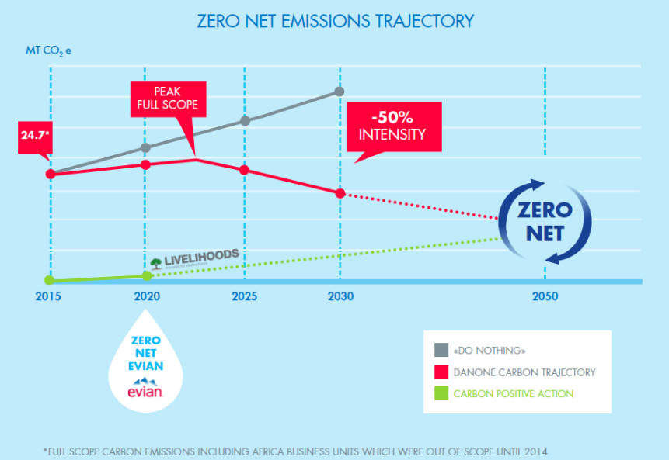
NÚLLMARKMIÐIÐ Í LOSUN KOLTVÍSÝRINGS
Heilsusamleg fæða og hringrás vatns tengjast loftslaginu, sem aftur er háð kolefnismagni í andrúmslofti og sjó.
Metnaður Danone er að draga úr losun gróðurhúsalofttegunda í samræmi við nýjustu tækni og vísindi, með það að markmiði að halda hitahækkunum undir 2°C og styðja við kolefnislosun hagkerfisins. Samkvæmt nýjustu skýrslu Sameinuðu þjóðanna um „losun“ er meginmarkmið Danone að ná losun niður í núll.
Heimild: Danone, Climate Policy, https://www.danone.com/content/dam/corp/global/danonecom/about-us-impact/policies-and-commitments/en/2016/2016_05_18_ClimatePolicyFullVersion.pdf

Slide 37
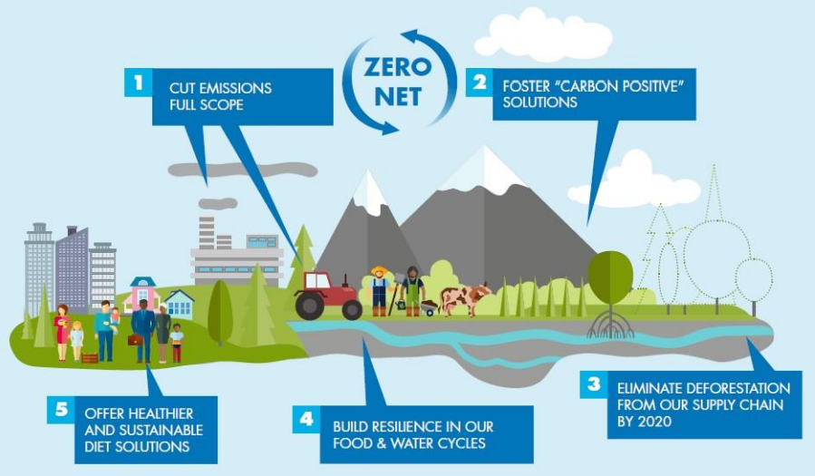
Danone’s leggur metnað sinn í að:
Grípa til aðgerða til að draga úr losun og stuðla að bindingu kolefnis í jarðvegi, skógum og vistkerfum fyrir „nettó jákvæð“ áhrif til að berjast gegn loftslagsbreytingum,
Grípa til aðgerða og stuðla að aðlögun, með því að byggja upp seiglu í fæðu- og vatnshringrásum,
Vera í fararbroddi í viðskiptalausnum með hollara mataræði fyrir fleiri með minna kolefni.
Heimild: Danone, Climate Policy, https://www.danone.com/content/dam/corp/global/danonecom/about-us-impact/policies-and-commitments/en/2016/2016_05_18_ClimatePolicyFullVersion.pdf

Slide 38
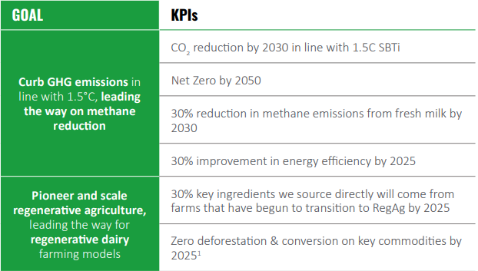
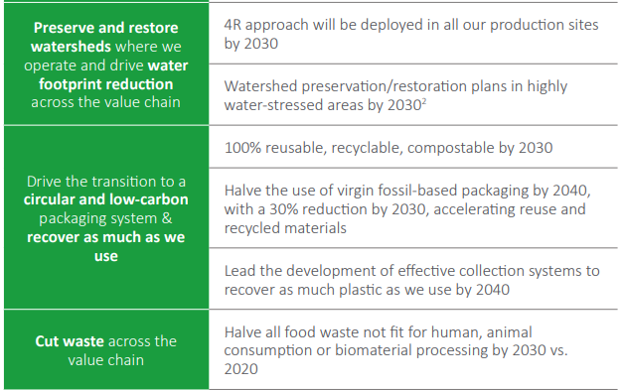
METNAÐUR
Danone hefur sett fram eftirfarandi markmið og árangursmælikvarða (KPIs):
Heimild: Danone, Danone integrated annual report 2022, https://www.danone.com/content/dam/corp/global/danonecom/rai/2022/danone-integrated-annual-report-2022.pdf

Slide 39
ÁRANGUR
Danone var meðal fyrstu fyrirtækjanna til að fá 1,5°C skóga, land og landbúnað (FLAG) markmið samþykkt af Science Based Targets átaksverkefninu.
Í Balclutha (Nýja Sjálandi) er lífmassaketill knúinn af staðbundnum viðarleifum úr sjálfbærum skógum (úrgangsrusl og lífrænt efni), sem sér álverum frumbyggja fyri endurnýjanlegri orku. Samhliða notkun á 100% endurnýjanlegrar raforku í verksmiðjunni sem mun minnka losun koltvísýrings um 95%.
Danone er eitt af aðeins 13 „Triple A“ fyrirtækjum um allan heim, af tæplega 15.000 fyrirtækjum sem CDP metur.
Aðgerðaráætlanir um að breyta yfir í lífrænan áburð með rot- og lífmassa, rekjanlegt dýrafóður á svæðum þar sem engin hætta er á eyðingu skóga og bætt framleiðni nautgripa í Brasilíu.
-8,3% heildarsamdráttur í losun FLAG frá 2020 (2030 vísindamarkmið: -30,3%).
Uppfærsla á Danone Regenerative Agriculture Handbook and Scorecard og kynning opnum stafrænum leiðbeiningum.
Danone hleypti af stokkunum Global Energy Excellence Program, Re-Fuel Danone, til að minnka kolefnisfótspor framleiðslu sinnar um allan heim.
Skiptu yfir í endurnýjanlega raforku í Indónesíu, Mexíkó og í Steenvoorde birgðastöðinni í Frakklandi.
Endurnýjuð skógarstefna, metnaður til að halda áfram að vernda og endurheimta skóga.
70.5% endurnýjanleg raforka.
Heimild: Danone, Danone integrated annual report 2022, https://www.danone.com/content/dam/corp/global/danonecom/rai/2022/danone-integrated-annual-report-2022.pdf

Slide 40
Danone og samstarfsaðilar vinna að því að auka skilning á hvernig landbúnaður getur hlúð að og verndað heilbrigði jarðvegs.
Hlekkur á myndband: https://www.youtube.com/watch?v=08TI1RKj54g
Heimild: Danone, Regenerative agriculture, https://www.danone.com/impact/planet/regenerative-agriculture.html

Slide 41
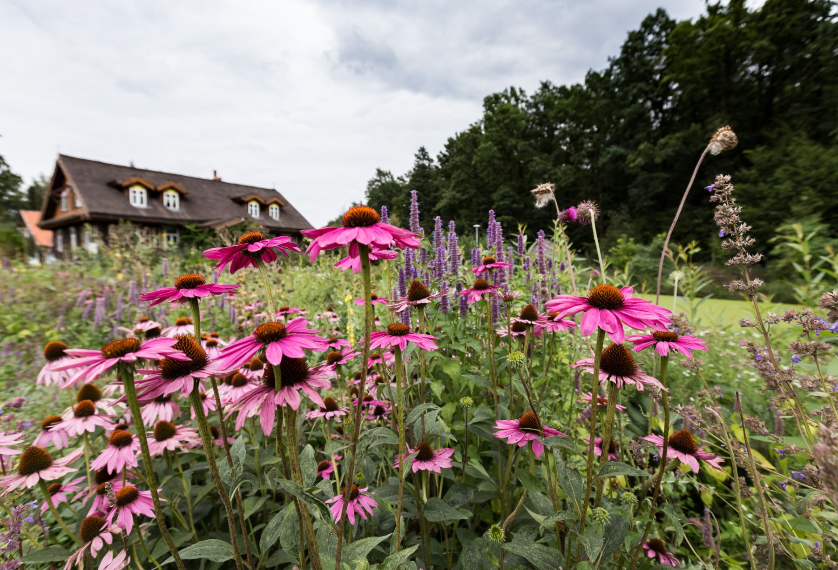
„Ziołowy zakątek” Lífrænn búskapur
Ferðþjónustubær staðsettur í hjarta eins af óspilltasta landsvæðis Póllands - Podlasie.
Á um 20 hektara svæði sameinar bærinn menningu og hefðir svæðisins. Þar má finna byggingar sem eru dæmigerðar fyrir héraðið, handverk og umfram allt kryddjurtir.
Óaðskiljanlegur þáttur í jurta- og grasarækt er Dary Natury fyrirtækið, sem var stofnað fyrir tæpum 30 árum.
Við bæinn er Náttúrufræðslumiðstöð. Tilgangur miðstöðvarinnar er að miðla þekkingu um lífræna ræktun, jurtir og sjálfbæra þróun.
Bærinn notar hefðbundna landbúnaðarhætti með litla losun.
Heimild: frá Ziołowy zakątek

Slide 42
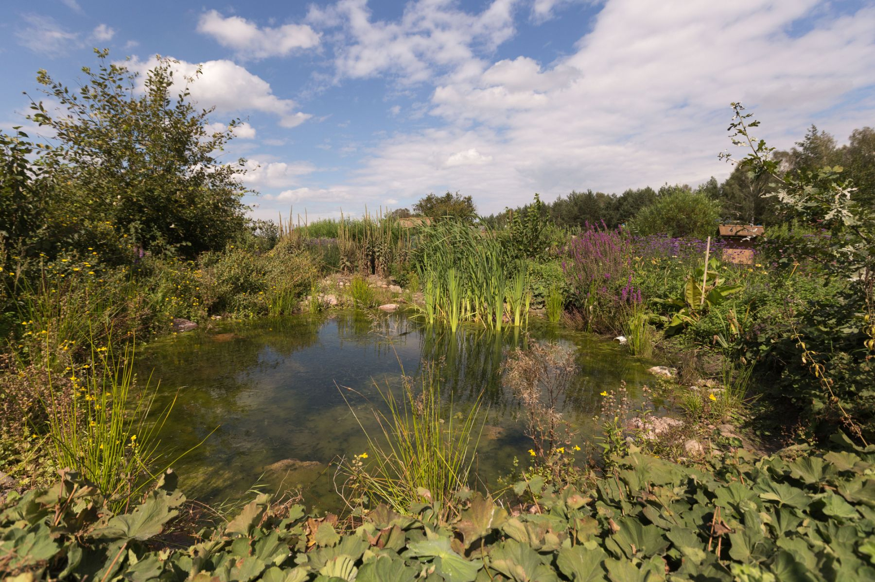
Aðferðir við lágmarka losun í ræktun
Grænmeti lífrænt ræktað á hefðbundinn hátt
jurtum safnað úr nærliggjandi skógum og túnum
ræktun lifandi plantna sem liður í að viðhalda líffræðilegum fjölbreytileika
notkun lífræns áburðar
útilokun svæða sem eru stöðugt blaut,
að hylja jarðveginn gróðri allt árið - skipta út plöntum í ræktun
Niðurstöður: aukin gæði matvæla, líffræðilegur fjölbreytileiki, dregur úr losun gróðurhúsalofttegunda
Heimild frá Ziołowy zakątek

Slide 43
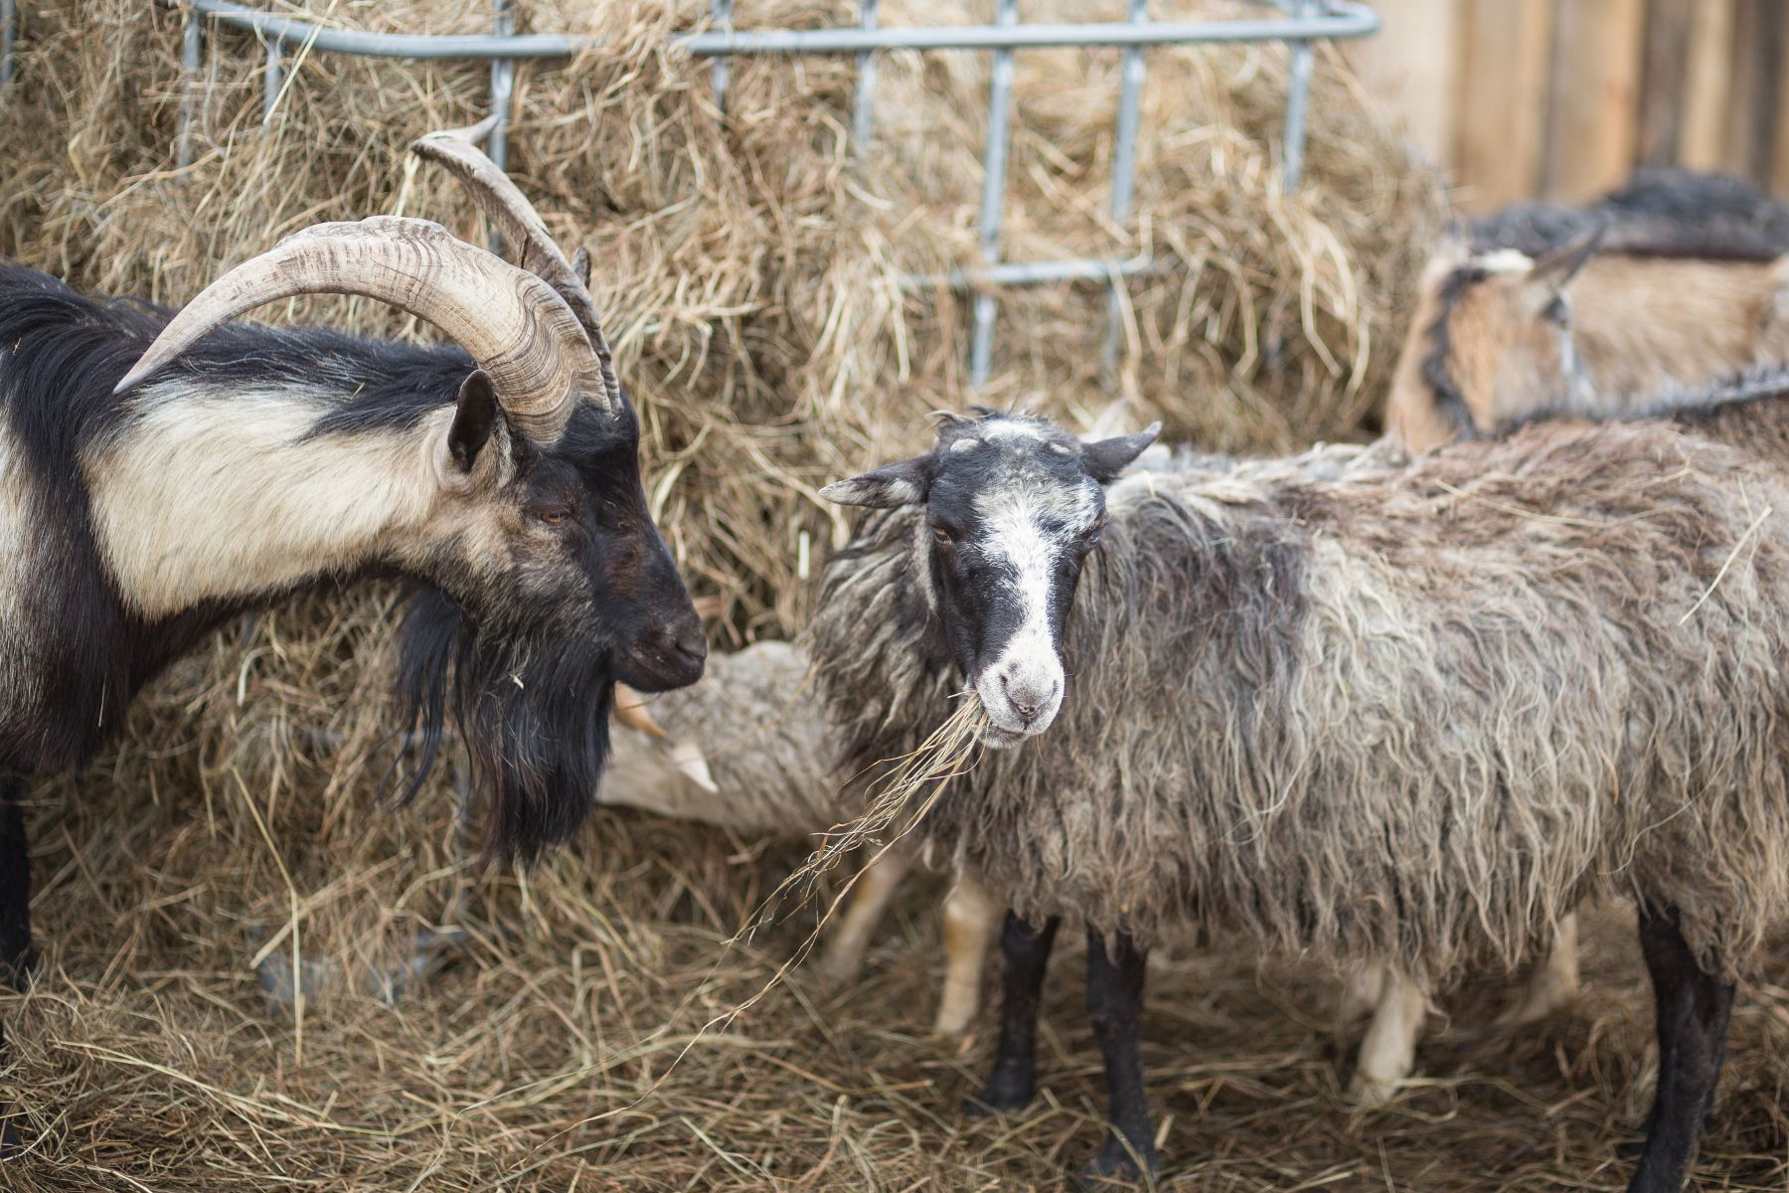
Dýrabúskapur sem lágmarkar losun – áhersla á velferð dýra
kýr á beit á haga (frá vori til hausts) – lámarkar losun ammoníaks
heyfóðrun á veturna
dýrafóður að viðbættum jurtablöndum (heilsueflandi)
jafnvægi í matarskömmtun
Opnir básar í útihúsum
alifuglar ganga lausir
Heimild frá Ziołowy zakątek

Slide 44
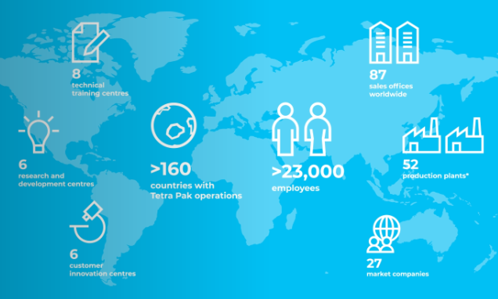
Tetra Pak
Fyrirtækið er leiðandi í matvælavinnslu og umbúðatækni. Það vinnur náið með viðskiptavinum og birgjum til að bjóða upp á örugga, næringarríka fæðu fyrir hundruð milljóna manna í meira en 160 löndum, en leitast á sama tíma við að draga úr umhverfisáhrifum sínum.
Stofnandi: Ruben Rausing
Höfuðstöðvar: Pully, Sviss
Fjöldi starfsmanna: >23 000
Stofnað: 1951, Lundur, Svíþjóð
Heimild: Tetra Pak, Who we are, https://www.tetrapak.com/en-pl/about-tetra-pak/who-we-are/company

Slide 45
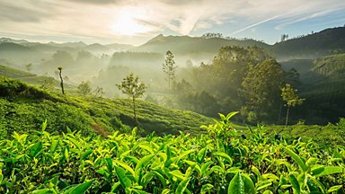
Tetra Pak markmið um núll losun
Tetra Pak var stofnað á þeirri hugmynd að umbúðir ættu að spara meira en þær kostuðu, sjálfbærni er alltaf kjarninn í starfsemi fyrirtækisins. Síðan 1999 hefur fyrirtækið safnað gögnum um orkunotkun og losun gróðurhúsalofttegunda í starfseminni á hverju ári, og niðurstaðan (uppgjörið) eru endurskoðuð af óháðum þriðja aðila síðan 2013.
Tetra Pak hefur skuldbundið sig að stuðla að sjálfbærni umbreytingu með því markmiði að ná núlllosun í virðiskeðju sinni fyrir árið 2050. Til að styðja þetta markmiði hefur fyrirtækið sett sér bráðabirgðamarkmið fyrir árið 2030 um að ná núlllosun frá eigin starfsemi. Að auki hefur fyrirtækið sett sér markmið um að draga úr losun samanber 1,5°C, viðmið Science Based Targets (SBT) átaksverkefnisins.
Heimild: Tetra Pak, Tetra Pak commits to net zero emissions, https://www.tetrapak.com/en-pl/about-tetra-pak/news-and-events/newsarchive/tetra-pak-commits-to-net-zero-emissions

Slide 46
Tetra Pak stefnir að núlllosun gróðurhúsalofttegunda fyrir árið 2030 og að ná markmiðum sínum fyrir árið 2050 með því að einbeita sér að fjórum lykilþáttum:
Minnka orkutengda losun með orkusparnaði, betri nýtingu orku, virkjun sólarorku (í lýsingu) og kaupum á endurnýjanlegri orku. Fyrirtækið hefur fjárfest meira en 16 milljónum evra í orkunýtingu síðan 2011, sem kemur í veg fyrir 23% aukningu á orkunotkun. Hingað til hefur um 2,7 MW af sólarorku PV verið virkjuð sem til að framleiða rafmagn og lækka rekstrarkostnað. Tetra Pak hefur aukið notkun sína á endurnýjanlegri raforku úr 20% árið 2014 í 69% árið 2019.
Samstarf við birgja og aðra hagsmunaaðila í virðiskeðjunni til að draga verulega úr kolefnisfótspori. Tetra Pak hefur skuldbundið sig til að vinna með birgjum til að draga úr losun gróðurhúsalofttegunda á ýmsum stigum aðfangakeðjunnar. Samstarfsaðilar hafa sett sér metnaðarfull markmið um endurnýjanlega orku og aukna notkun á endurnýjanlegum og endurunnum efnum.
Hraða þróun á lágkolefnis (hringrásar) umbúðatækni. Fyrirtækið hefur aukið fjárfestingu sína í sjálfbærri nýsköpun til að ná markmiðum um endurvinnanlegar umbúðir og lágmarka kolefnisfótspor starfseminnar.
Þróa virðiskeðjuna í átt að sjálfbærri endurvinnslu. Tetra Pak vinnur með viðskiptavinum, endurvinnslufyrirtækjum og öðrum að því að tryggja að hægt sé að endurvinna allar drykkjarumbúðir eða stuðla að vistvænni förgun þeirra.
Heimild: Tetra Pak, Tetra Pak commits to net zero emissions, https://www.tetrapak.com/en-pl/about-tetra-pak/news-and-events/newsarchive/tetra-pak-commits-to-net-zero-emissions

Slide 47
FÆÐUKERFI
HRINGRÁS
MARKMIÐ
MARKMIÐ
Stuðla að öruggum og sjálfbærum fæðukerfum sem veita aðgang að hagkvæmri og næringarríkri fæðu og lágmarka matarsóun í virðiskeðjunni.
Nota lausnir sem byggja á hringrásum með því að hanna endurvinnanlegar matar- og drykkjarumbúðir, nota endurunnið og endurnýjanlegt efni og auka söfnun og endurvinnslu til að viðhalda efni í notkun og frá urðunarstöðum.
ÞRÓUN
ÞRÓUN
Samstarf við Fresh Start varðandi tæknilegar lausnir við áskorunum í fæðukerfum.
Nýjar vinnsluaðferðir fyrir sojadrykki og tækni til að umbreyta Brewer's Spent Grain í jurtadrykk.
43.939 kúabændur (96,2% smábændur) framleiða mjólk í 22 Dairy Hub-verkefnum.
66 milljónir barna í 44 löndum tóku þátt í skólafóðrunarverkefninu.
1,2 milljón tonnum af pakkningum safnað og send til endurvinnslu.
8,8 milljarðar plöntutengdra pakkninga og sala á 11,9 milljörðum af pakkningum úr plöntum.
Prófun á trefjabyggðum filmum til að skipta út þunnu álpappírslagið í smitgáttar öskjum.
~30 milljónir evra fjárfesting í söfnun og endurvinnslu á pakkningum.
Heimild: Tetra Pak, Sustainability Report FY22 Highlights, https://www.tetrapak.com/content/dam/tetrapak/media-box/global/en/documents/sustainability-report-highlights-infographics.pdf

Slide 48
LOFTSLAG
NÁTTÚRA
MARKMIÐ
MARKMIÐ
Grípa til aðgerða gegn loftslagsbreytingum með því að lámarka losun í virðiskeðjunni okkar.
Vinna fyrir náttúruna, ábyrgir starfshættir og stefnumótandi samstarf til að varðveita líffræðilegan fjölbreytileika, draga úr loftslagsbreytingum og stuðla að sjálbærum vatnsbúskap.
ÞRÓUN
ÞRÓUN
Fengum „A“ fyrir loftslagsaðgerðir frá alþjóðlegu umhverfisverndarsamtökunum CDP.
131 tonn af koltvísýringi sparast með því að kaupa meira af plöntubundnu plasti.
84% endurnýjanleg orkunotkun í starfsemi okkar.
39% minnkun gróðurhúsalofttegunda í starfseminni miðað við 2019.
87 hektarar lands, jafngilda 136 fótboltavöllum, endurreist í gegnum Araucaria-verndaráætlunina í skógum Brasilíu.
Einkunin 'A' fyrir skógarlandbúnað frá CDP.
Lukum við að innleiða vatnsvirðiskeðjugreiningu til að skilja betur vatnsfótspor okkar.
Vorum brautryðjendur í að móta verklag við ábyrga uppsprettu endurnýjanlegra fjölliða.
Heimild: Tetra Pak, Sustainability Report FY22 Highlights, https://www.tetrapak.com/content/dam/tetrapak/media-box/global/en/documents/sustainability-report-highlights-infographics.pdf

Slide 49
Hugmyndun og Hönnun
Sviðsmyndagreining

Slide 50
Markmið þjálfunar
Í þessum námsþætti verður unnið að þróun sviðsmynda frá intuitive logic school.
Skoðað verður hvernig má skilgreina stefnumótandi ákvarðanir (um sjálfbærar samgöngur), bera kennsl á þá þætti og drifkrafta sem hafa áhrif á sjálfbærni samgangna, útfæra og þróa sviðsmyndir.
Jafnframt verður farið yfir væntingar og hindranir er tengjast innleiðingu sjálfbærra samgangna fyrir 2040.
Source: www.pexels.com

Slide 51
Þekkir þú muninn á spám og sviðsmyndum?

Slide 52
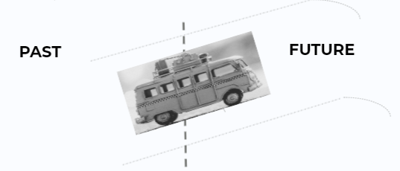
Spár samanborið við sviðsmyndir
Spár byggja oft á því að framreikna upplýsingar úr fortíðinni til að spá fyrir um framtíðina þ.e. horfa í baksýnisspeglana.
FRAMTÍÐARSPÁ
Með sviðsmyndum gerum við ráð fyrir að það séu fleiri en ein leið inn í framtíðina!

Slide 53
SPÁR
FERILL
NÚTÍMINN
FRAMTÍÐ
Ein framtíð miðað við forsendur
Línuleg/ ólínuleg vörpun
SVIÐSMYNDIR
FRAMTÍÐIR
Heimild: Forum, W. E. (2008). The future of pensions and healthcare in a rapidly ageing world. Scenarios to 2030.
Margvíslegar framtíðir sem ögra forsendum
Margþætt þróun

Slide 54
Hvernig má nota sviðsmyndir fyrir sjálfbærar samgöngur?
Meta þróun og áhrifaþætti á sjálfbærar samgöngur í borg/landshluta/landinu.
Að meta styrkleika og áhrifþætti á sjálfbærar samgöngur yfir ákveðinn tíma og til langs tíma.
Að meta áreiðanleika ákveðinna áhrifaþátta sjálfbærra samgangna.
Að þróa mismunandi sjónarhorn og framtíðarsýnir varðandi þróun á sjálfbærum samgöngum miðað við ólíka áhrifaþætti.

Slide 55
Aðferðafræðin intuitive logic school of scenario construction snýst um að setja fram mismunandi aðstæður og atburðarás fyrir framtíðina!

Slide 56
Hvernig? Með því að endurtaka eftirfarandi….
1. HUGSA UM
SJÁLFBÆRAR SAMGÖNGUR
2. SKILGREINA
ÞÆTTI SEM HAFA ÁHRIF Á SJÁLFBÆRAR SAMGÖNGUR
3. VELJA
DRIFKRAFTAR
4. UMBREYTA
DRIFKRAFTAR SVIÐSMYNDA
5. SKAPA
SVIÐSMYNDIR

Slide 57
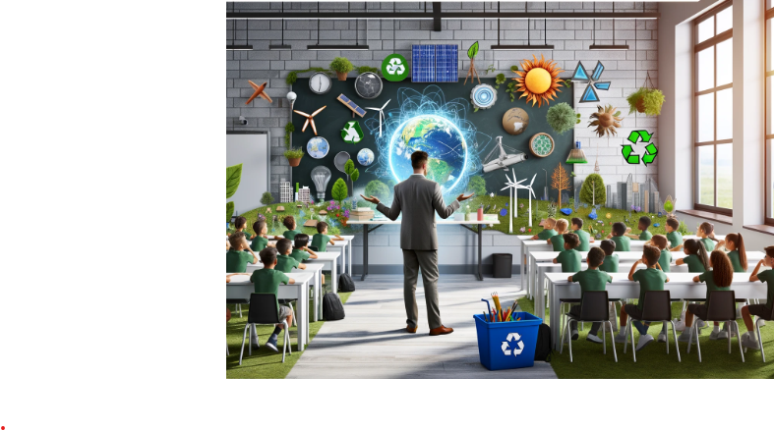
Skref 1
Hugsaðu um framtíð sjálfbærra samgangna í borginn/landshluta/landi.
Veldu „tímalínu fyrir sviðsmyndina/ greininguna þína (t.d. 10-15 ár).

Slide 58
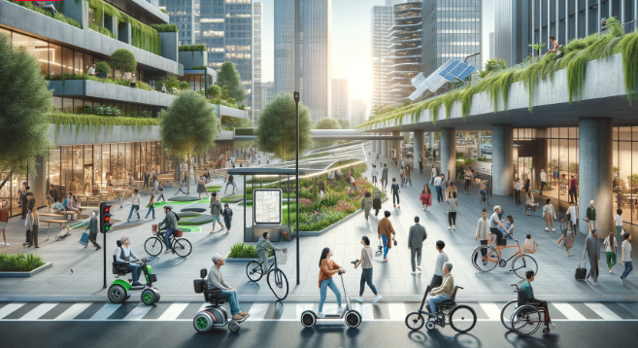
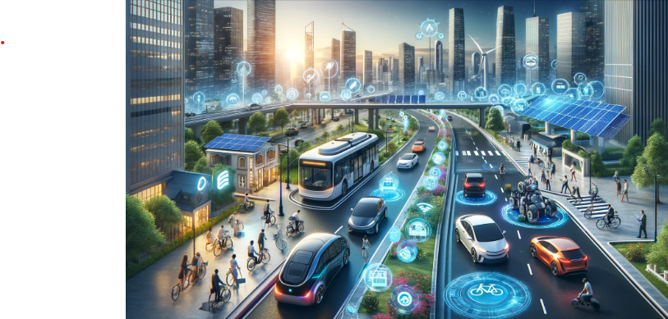
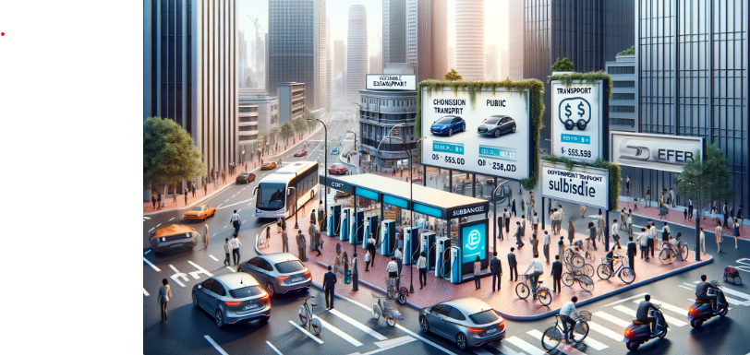
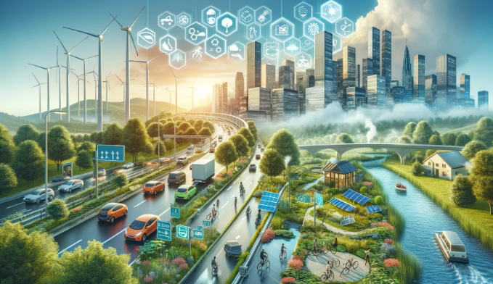
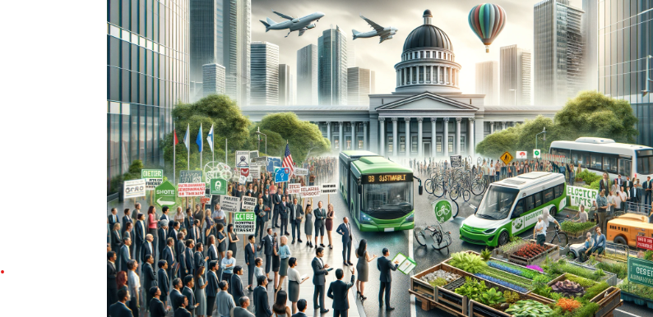
Skref 2
Þekkja ytri þætti sem hafa áhrif á sjálfbærar flutninga
Þetta má gera með að nota STEEP greiningu, sem er tékklisti yfir samfélags, tækni, efnahags , umhverfis og pólitíska áhrifaþætti.
Búðu til lista yfir þessa þætti, eða notaðu hugmyndir sem koma fram í námsefninu!
LEGAL
SOCIAL
TECHNOLOGICAL
ECONOMIC
ECOLOGICAL
POLITICAL
VALUES

Slide 59
Dæmi um STEEP þætti (samfélagslega)
Menning og samfélagsgildi: Samfélagsleg viðmið og gildi gegna mikilvægu hlutverki. Til dæmis, í sumum menningarheimum er litið á bíla sem stöðutákn, sem getur gert erfitt að draga úr bílanotkun. Hins vegar, á stöðum þar sem hjólreiðar eða almenningssamgöngur eru viðtekin venja getur verið auðveldara að hvetja til sjálfbærra valkosta.
Samfélagsgerð og -viðhorf: Hegðun og viðhorf samfélagsþegna getur haft veruleg áhrif á aðra. Ef margir eru vanir að hjóla, labba eða nota almenningssamgöngur þá er líklegra að fleiri tileinki sér slíkar venjur.
Aðgengi og inngilding: Framboð á sjálfbærum samgöngumöguleikum sem koma til móts við fatlað fólk, aldraða einstaklinga og fólk með aðrar sérþarfir skiptir sköpum. Að hanna samgöngukerfi fyrir alla getur hvatt fólk til að nýta sjálfbærar samgöngur.

Slide 60
Dæmi um STEEP þætti (tækni)
Framþróun farartækja: Nýjungar í rafknúnum og tvinnbílum, þar á meðal endurbætur á rafhlöðutækni, hleðsluinnviðum og orkunýtni, eru lykilatriði. Þessar framfarir gera sjálfbær farartæki aðgengilegri, hagkvæmari og hagnýtari fyrir daglega notkun.
Tækni í almenningssamgöngum: Þróun á skilvirkari og áreiðanlegri almenningssamgöngum svo sem rafbílum, léttlestarkerfum og notkun endurnýjanlegra orkugjafa í almenningssamgöngum eykur eftirspurn. Rauntíma samþætting í almenningssamgöngum bætir upplifun notenda með því að bjóða upp á nákvæmar áætlanir, leiðir og upplýsingar um framboð.
Snjallir innviðir: Snjöll samgöngukerfi sem nýta gögn, skynjara og samskiptatækni geta hámarkað umferðarflæði, dregið úr umferðarteppum og aukið öryggi. Snjöll umferðarljós, sveigjanleg umferðarstjórnunarkerfi og snjallar bílastæðalausnir stuðla að skilvirkara og sjálfbærara almenningssamgöngum.

Slide 61
Dæmi um STEEP þætti (efnahags)
Eldsneytisverð: Hátt eldsneytisverð getur gert það að verkum að akstur einkabíla verður dýrari, sem hvetur fólk til að nota sparneytnari farartæki eða aðra valkosti s.s. almenningssamgöngur, hjólreiðar eða einfaldlega ganga á milli staða.
Kostnaður við farartæki: Verð á rafknúnum ökutækjum (EVS) og öðrum sjálfbærum samgöngukostum getur komið í veg fyrir upptöku þeirra. Eftir því sem tækninni fleygir fram, lækkar þessi kostnaður, sem gerir sjálfbæra valkosti aðgengilegri.
Kostnaður við almenningssamgöngur: Verðlagning almenningssamgangna hefur áhrif á það hvort þær eru raunhæfur valkostur samanborið við einkabílinn. Hagstæð verð getur aukið notkun almennings-samgangna.

Slide 62
Dæmi um STEEP þætti (umhverfis)
Loftgæði: Mikil loftmengun, sérstaklega í stórborgum, kallar á innleiðingu samgöngulausna sem lágmarka losun, t.d. rafknúinna farartækja og reiðhjóla.
Landnotkun: Nýting lands fyrir samgöngumannvirki leiðir til jarðvegsrýrnunar og taps á grænum svæðum, sem kallar á lausnir sem lágmarka landnotkun.
Ógn við lífræðilegan fjölbreytileika: Vegagerð og uppbygging samgöngumannvirkja getur haft neikvæð áhrif á búsetukosti og ógnað líffræðilegum fjölbreytileika. Sjálfbærar samgöngulausnir leitast við að lágmarka slík áhrif.
Náttúruauðlyndir og neysla: Takmarkað framboð á náttúruauðlindum á borð við jarðefnaeldsneyti, kallar á aukna notkun sjálfbærari og endurnýjanlegri orkugjafa til að knýja farartæki.

Slide 63
Dæmi um STEEP þætti (pólitík)
Ívilnanir og styrkir hins opinbera: Pólitískar ákvarðanir um niðurgreiðslur á rafknúnum ökutækjum, skattaívilnanir vegna nýtingar endurnýjanlegra orkugjafa og fjárhagslegur stuðningur við almenningssamgöngur geta ýtt undir sjálfbærra samgöngur.
Alþjóðasamningar: Þátttaka í alþjóðlegum umhverfissamningum, eins og Parísarsamkomulaginu, getur skuldbundið ríki til að minnka kolefnisfótspor sitt og móta stefnu um sjálfbærar samgöngur.
Skipulag þéttbýlis: Pólitískar ákvarðanir tengdar borgarþróun og skipulagi geta haft veruleg áhrif á sjálfbærar samgöngur. Til dæmis, fjárfesting í innviðum fyrir gangandi vegfarandur og reiðhjól getur ýtt undir sjálfbærar samgöngur og bætt lýðheilsu.
Pólitískur stöðugleiki og vilji: Pólitískur vilji til að innleiða og viðhalda sjálfbærum samgöngum sem og stöðugleika lykilstofnana, getur haft áhrif á samræmi og skilvirkni stefnu og aðgerða sem miða að því að stuðla að sjálfbærum samgöngum.

Slide 64
Skref 3Select driving forces
Reynið að flokka STEEP áhrifaþætti eftir mikilvægi og ófyrirsjáanleika. Þeir þættir sem eru mikilvægir og fyrirsjáanlegir má nýta til að setja fram spá.
Tveir þættir sem eru á sama tíma mikilvægastir og mest ófyrirsjáanlegir má nýta í sviðsmyndagreiningu!

Slide 65
Factors’ ranking
sviðsmynda greining
spár
mikilvægi
ófyrirsjáanleiki

Slide 66
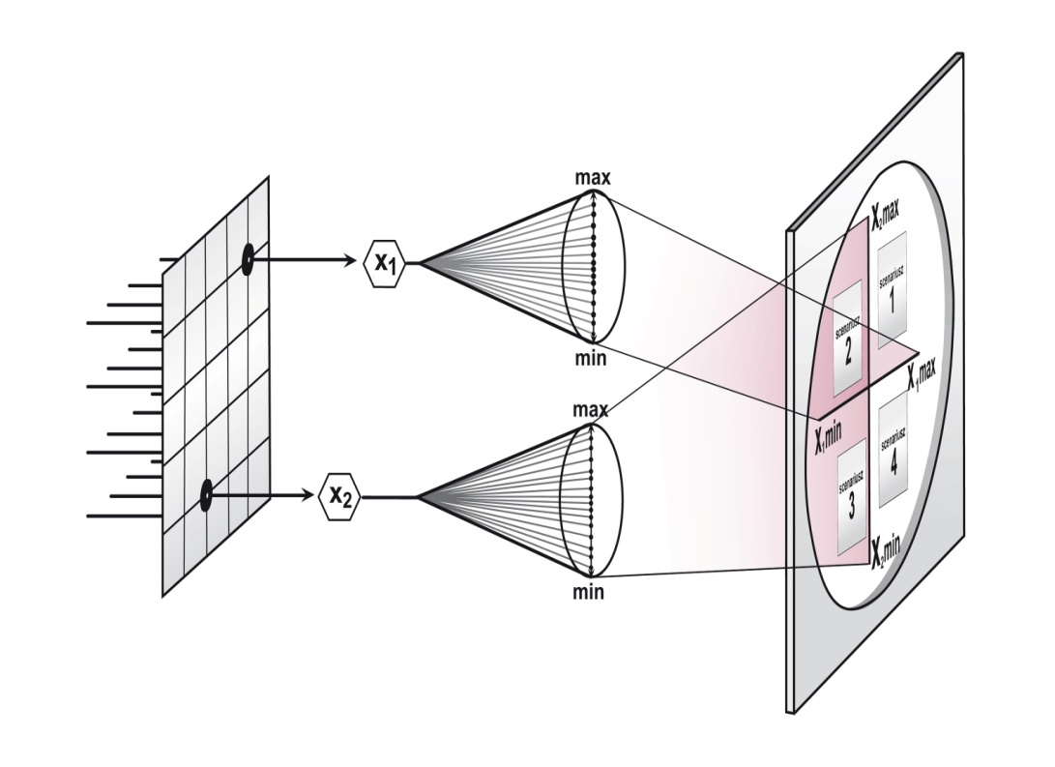
Stref 4: Umbreytið tveimur drifkröfum í sviðsmyndir
Tveir þættir sem eru í senn mikilvægastir og ófyrirsjáanlegir sérstaklega í óvissuástandi.
Hugsaðu um mikið framboð á snjallinnviðum samanborði við lítið framboð á snjallinnviðum, hátt eldsneytisverð samanborðið við lágt eldsneytisverð. Tveimur tegundum af óvissuástandi vegna þessara tveggja áhrifaþátta umbreytist í fjórar sviðsmyndir!
Gerðu tilraunir með aðra áhrifaþætti!

Slide 67
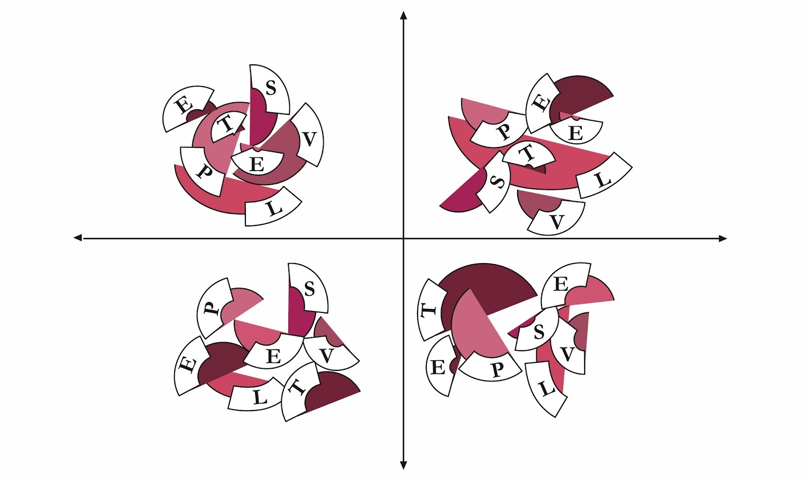
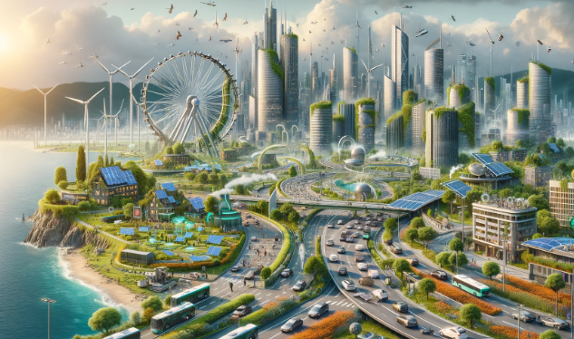
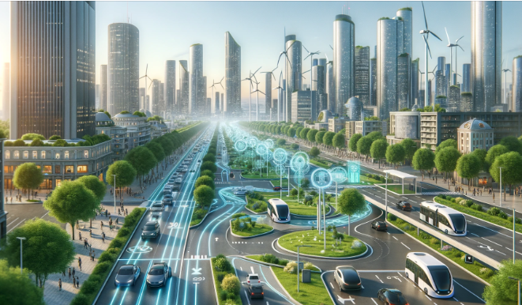
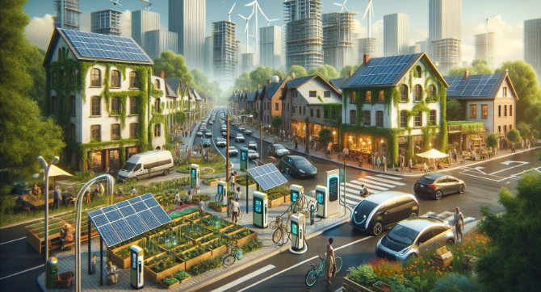
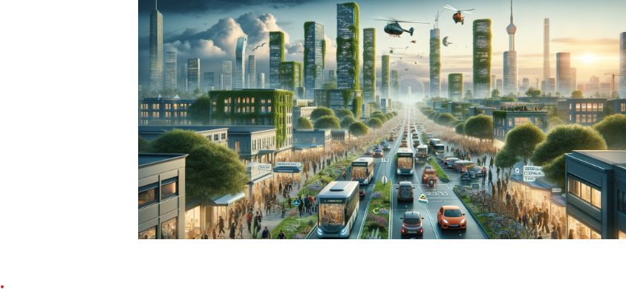
Skref 5: Þróaðu fjórar sviðsmyndir. Hvernig gæti það litið út?
Teiknaðu auðkennda þætti x1 og x2 á tvo hornrétta ása Skilgreindu óvissuástand x1 og x2 þætti
X1: mikið framboð á snjallinnviðum
Sviðsmynd 2: Smart Green 2040: Val á milli ótakmarkaðra, sjálfbærra auðlinda
Sviðsmynd1: „Green Horizons: 2040 Þéttbýlis Útópían”
X2: lágt eldsneytisverð
X2: hátt eldsneytisverð
Sviðsmynd 3: Grassroots Green: 2040 Samfélagsdrifin vistvæn bylting
Sviðsmynd 4:“Resilient Mobility 2040: Takast á við áskoranir
X1: lítið framboð á snjallinnviðum

Slide 68
Þróið sviðsmyndir/frásagnir eða nýtið eftirfarandi frásögn!
Sviðsmynd 1: "Green Horizons: 2040 Þéttbýlis Útópía"
Árið 2040 hefur hið mikla framboð á snjöllum innviðum gjörbylt sjálfbærum samgöngum og gert þær skilvirkari og aðgengilegri en nokkru sinni fyrr. Með hækkandi eldsneytisverði hafa borgir skipt hratt yfir í rafknúin og sjálfkeyrandi ökutæki, samþætt snjöll umferðarstjórnunarkerfum til að draga úr teppum og losun. Almenningssamgöngur eru bæði áreiðanlegar og þægilegar, studdar af rauntímagögnum og forspárgreiningum, sem hvetur til þess að fólk nýtir þær í stað einkabílsins. Fyrir vikið er borgarumhverfi hreinna, hljóðlátara og lífvænlegra, þar sem borgarar aðhyllast sjálfbærari og vistvænni lífsstíl.

Slide 69
Sviðsmynd 2: „Smart Green 2040: Val á milli ótakmarkaðra sjálfbærra auðlinda"
Árið 2040, jafnvel þó eldsneytisverð hækki ekki, byggja borgir á sjálfbærum samgöngum þökk sé snjallinnviðum. Rafknúin farartæki og endurnýjanleg orka eru notuð til að lágmarkar notkun á jarðefnaeldsneyti. Snjallinnviðir auka skilvirkni og auðvelda það að velja grænar samgöngur. Borgir eru hreinni og grænni og bera vitni um alþjóðlegar skuldbindingar landa um sjálfbærni.

Slide 70
Sviðsmynd 3: "Grassroots Green: Samfélagsdrifin Vistvæn Bylting 2040"
Árið 2040, þrátt fyrir lágt eldsneytisverð og snjallinnviði, þróast samfélagsdrifnar og sjálfbærar samgöngur með sólarorku og deili-hjólum. Stuðningur stjórnvalda og almannaheillafélaga styður við uppbyggingu innviða og aukna skilvirkni. Menning sem leggur áherslu á ábyrgð á umhverfinu ýtir undir seiglu og sjálfbærni, með áherslu á staðbundnar lausnir og endurnýjanlega orku.

Slide 71
Sviðsmynd 4: "Resilient Mobility 2040: Að takast á við áskoranir"
Árið 2040 leiðir hátt eldsneytisverð og takmarkaðir snjallinnviðir til þróun í átt að sjálfbærum samgöngum. Áhugi fólks á bættum reiðhjóla- og göngustígum eykst.
Almenningssamgöngur, knúnar endurnýjanlegum orkugjöfum, verða fyrsta val flestra er kemur að samgöngum í þéttbýli. Jafnframt er aukin áherslu á samnýtingu með deilibílum, allt leiðir sem stuðla að samfélagsseiglu og náttúruvernd.

Slide 72
Framhald - æfing
Hvaða væntingar hafðir þú í tengslum þróun sviðsmynda?
Er eitthvað sem þú óttast í tengslum við þessar sviðsmyndir?

Slide 73
Á meðan unnið er í hópum
1. Kynntu þér mögulegar sviðsmyndir
2. Þekktu ótta þinn og væntingar í tengslum við ólíkar sviðsmyndir
3. Metið hvaða væntingar og ótti virðist vera mikilvægastur eða minna mikilvægur?
Skemmtið ykkur! Öll svör eru rétt!

Slide 74
Hugmyndun og hönnun
De Bono Sex Hatta Aðferðin

Slide 75
Lárétt hugsun
Hugtakið lárétt hugsun var sett fram af Edward de Bono gerir ráð fyrir að leggja mat á tiltekið fyrirbæri frá ólíkum sjónarhornum.
Þessi nálgun gerir ráð fyrir meðvitaðri leit að nýjum, öðruvísi lausnum með skapandi hugsun.
Heimild: www.pexels.com

Slide 76
Þörf fyrir lárétta hugsun
Valkostir
Að læra “hvernig” og gildi þess að skilgreina og endurskilgreina hugtök til að þróa nýjar hugmyndir
Áskorun
Ögra hefðinni hugsun uppbyggilegan hátt til að opna hugsun okkar
Áherslur
færa sig frá einni áherslu á vandamál
læra mikilvægi þess að endurskilgreina áherslurnar
þróa eigin skapandi lausnir á vandamálinu
Heimild: www.pexels.com

Slide 77
De Bono Sex Hatta Aðferðin
Til einföldunnar þá úthlutar de Bono hverju hugsunarmynstri hatt í viðeigandi lit: hvítur, rauður, gulur, svartur, grænn og blár.
Hattarnir eru ekki merki um hugsun - þeir eru frekar þær stefnur sem hugsunin tekur.
Heimild: https://akademickaedukacja.wordpress.com/2016/04/02/73/

Slide 78
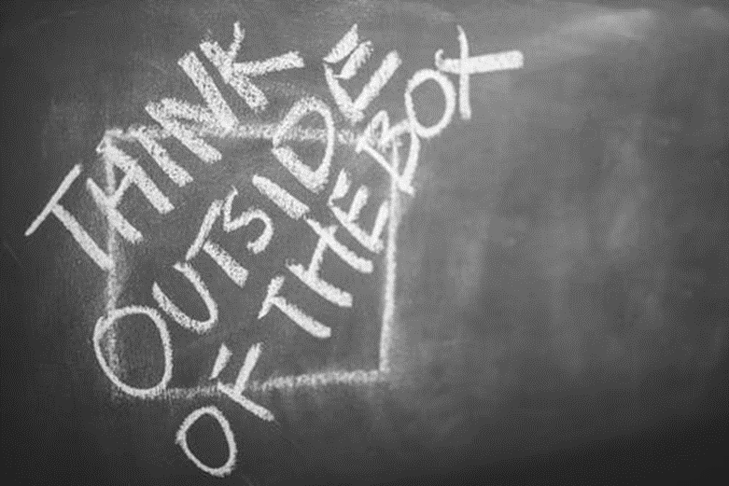
De Bono Sex Hatta Aðferðin
Þegar við setjum upp hatt gerum við ráð fyrir ákveðnu hugsanamynstri.
Ekki er hægt að nota hatta til að skipa fólki í ákveðinn flokk.
Í hópastarfi eru allir með sama hattinn á sama tíma.
Heimild: www.pexels.com

Slide 79
Hvítur - staðreyndir
Staðreyndir, Tölur, Gögn, Upplýsingar
Hvað vitum við?
Hvaða upplýsinga þurfum við að afla?
Hvaða sérkenni?

Slide 80
Grænn - sköpunarkraftur
Kanna möguleika, fyrirspurnir, lausnaleit, tillögur, tilmæli, hugmyndir, nýjungar, aðrar lausnir
Hvað er hægt að gera?
Má gera það á ólíkan máta?

Slide 81
Gulur - bjartsýni
Ávinningur, kostir, ágóði, sparnaður
Af hverju er þess virði að gera þetta?
Hverjir eru kostirnir?
Hverju mun það skila?

Slide 82
Svartur – svartsýni
Varkárni, meta sannleiksgildi, dæma, athuga, sannreyna staðreyndir
Mun þetta virka?
Er þetta öruggt?
Er þetta mögulegt?

Slide 83
Rauður - tilfinningar
Tilfinningar, líðan, fyrirvarar, innsæi
Hvernig líður okkur með þetta þegar við leiðum hugan að því?

Slide 84
Blár – yfirsýn (samantekt)
Stýra hugsanamynstri, taka saman og fá yfirsýn
Hvert erum við komin?
Til hvaða aðgerða skal gripið?
Hvaða aðferð skal beyta við lausn vandamálsins?

Slide 85
Tillögur að höttum

Slide 86
Fyrirmynd (case study) – EduNUT Isle
EduNUT Isle er lítil eyjaþjóð með 500.000 íbúa, mjög háð innfluttu jarðefnaeldsneyti til að svara orkuþörf sinni sem leiðir til þess að kostnaður við raforku er mjög hár og framleiðsla hennar veldur verulegri kolefnislosun. Ríkisstjórnin hefur sett sér metnaðarfullt markmið um að skipta yfir í 100% endurnýjanlega orku fyrir árið 2030 til að minnka kolefnisfótspor landsins, auka orkuöryggi og koma á stöðugleika í orkukostnaði. Helstu endurnýjanlegu valkostirnir í boði eru sólarorka, vindorka og sjávarfallaorka.
Þegar EduNUT Isle skoðar endurnýjanlega orku, blasa við margþættar áskoranir útfrá umhverfislegum, félagslegum og efnahagslegum sjónarhornum:
1. Besta staðsetningin fyrir vindorkuver eru einnig lykil búsvæði nokkurra fuglategunda í útrýmingarhættu. Uppsetning vindmylla gæti raskað þessum búsvæðum og leitt til vistfræðilegs ójafnvægis. | 2. Upphafleg fjárfesting á innviðum endurnýjanlegrar orku, svo sem sólarrafhlöðum og sjávarfallaorkubreytum, er umtalsverð. Ríkisstjórnin berst við að tryggja fjármagn án þess að leggja þunga skatta á íbúa, sem gæti leitt til óánægju almennings.
3. Þegar þjóðin fer yfir í endurnýjanlega orku er hætta á að afskekkt samfélög sitji eftir vegna mikils kostnaðar við uppbyggingu innviða. | 4. Hlutlaus eðli sólar- og vindorku krefst lausna varðandi orkugeymslu til að tryggja stöðuga aflgjafa.

Slide 87
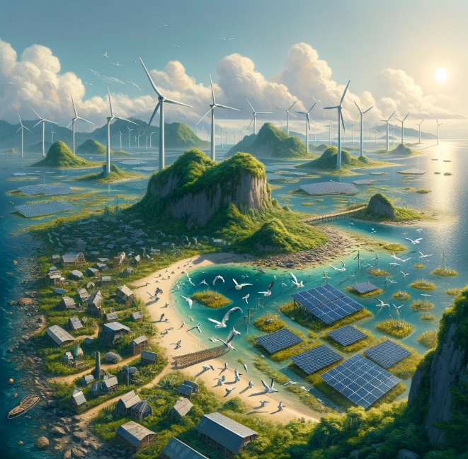
Fyrirmynd – Endurnýjanleg orka áskorun
VERKEFNI: Styðjið ríkisstjórn EduNUT Isle í ákvörðun um hvort innleiða eigi umskipti yfir í 100% endurnýjanlega orku fyrir 2030 með hliðsjón af skilgreindum (fyrri glæra) vandamálum. Notið De Bono Sex hatta aðferðina til að taka ákvörðun.

Slide 88
Heimildir og Ítarefni

Slide 89
Cadez S., Czerny A., Climate change mitigation strategies in carbon-intensive firms, Journal of Cleaner Production, 112, Part 5, 2016, 4132-4143, https://doi.org/10.1016/j.jclepro.2015.07.099.
Cairns G., Wright G., Bradfield R., van der Heijden K., Burt G., Exploring e-government futures through the application of scenario planning, “Technological Forecasting and Social Change” 2004, No. 71.
Communication from The Commission to The European Parliament, The European Council, The Council, The European Economic and Social Committee and The Committee of the regions. The European Green Deal. COM (2019) 640 Final, 11.12.2019.
Communication from The Commission to The European Parliament, The Council, The European Economic and Social Committee and The Committee of the regions. Sustainable and Smart Mobility Strategy – Putting European transport on truck fot the future. COM (2020) 789 Final, 9.12.2020.
de Bono E., Six Thinking Hats, Penguin Life, 2016; http://dspace.vnbrims.org:13000/jspui/bitstream/123456789/4746/1/Six%20thinking%20hats.pdf.
Ejdys J., Gudanowska A., Halicka K., Kononiuk A., Magruk A., Nazarko J., Nazarko Ł., Szpilko D., Widelska U., Foresight in Higher Education Institutions: Evidence from Poland, „Foresight and STI Governance” 2019, Vol. 13, No.1 3.
Fahey L., Randall M. (1998), Learning from the Future. Competitive Foresight Scenarios, John Wiley&Sons, New York.
Fawzy, S., Osman, A.I., Doran, J. et al. Strategies for mitigation of climate change: a review. Environ Chem Lett 18, 2069–2094 (2020). https://doi.org/10.1007/s10311-020-01059-w.
Gudanowska A. (ed.), Kononiuk A. (ed.) (2020), Uwarunkowania rozwoju procesów produkcji i wzrostu kompetencji cyfrowych społeczeństwa, Politechnika Białostocka, Białystok.
Hamed, T. A., and A. J. J. O. S. D. O. E. Alshare. 2022. Water, and E. Systems, environmental impact of solar and wind energy-a review. Journal of Sustainable Development of Energy, Water and Environment Systems 10 (2):1–23. doi:10.13044/j.sdewes.d9.0387.
Heidari I., Eshlaghy A.T., Hoseini S.M.S., Sustainable transportation: Definitions, dimensions, and indicators – Case study of importance-performance analysis for the city of Tehran, Heliyon, 9(2023), https://doi.org/10.1016/j.heliyon.2023.e20457.
Honegger, M.; Michaelowa, A.; Poralla, M. Net-zero emissions: The role of Carbon Dioxide Removal in the Paris Agreement. Policy Briefing Report. Perspectives Climate Research, Freiburg 2019.
Jałowiec T, Wojtaszek H, Miciuła I. Analysis of the Potential Management of the Low-Carbon Energy Transformation by 2050. Energies. 2022; 15(7):2351. https://doi.org/10.3390/en15072351.

Slide 90
Makarova I, Buyvol P, Shubenkova K, Fatikhova L and Parsin G (2023) Editorial: Sustainable transport systems. Front. Built Environ. 9:1161361. doi: 10.3389/fbuil.2023.1161361.
Pålsson, H., Kovács, G. (2014), Reducing transportation emissions : A reaction to stakeholder pressure or a strategy to increase competitive advantage, International Journal of Physical Distribution & Logistics Management, Vol. 44 No. 4, pp. 283-304. https://doi.org/10.1108/IJPDLM-09-2012-0293.
Ringland G., (2007), UNIDO Technology Foresight for Practitioners. A specialised Course on Scenario Building. Prague, 5-8 November.
Saleh W.H., Jadallah A.A., Shyraiji A.L. (2022): A Review for the Cooling techniques of PV/T Solar Air Collectors. Engineering and Technology Journal, 40(01): 129-136. DOI:10.30684/etj.v40i1.2139
Shiradkar, N., R. Arya, A. Chaubal, K. Deshmukh, P. Ghosh, A. Kottantharayil, S. Kumar, and J. Vasi. 2022. Recent developments in solar manufacturing in India. Solar Compass 1:100009. doi:10.1016/j.solcom.2022.100009.
Watson R., (2012), Trends and technology timeline 2010+ a roadmap for the exploration of current and future trends, in Future Files. A brief history of the next 50 years, Nicholas Brealey Publishing, London.
Zhou J. , Sustainable transportation in the US: a review of proposals, policies, and programs since 2000, Front. Archit. Res. 1 (2012) 150–165.

Slide 91
Heimildir á Internetinu/Vefsíður
https://climate.nasa.gov/faq/19/what-is-the-greenhouse-effect
https://ec.europa.eu/eurostat/web/interactive-publications/energy-2023#
https://www.energy.gov/eere/sustainable-transportation-and-fuels
UN, Transforming Our World: The 2030 Agenda for Sustainable Development (UN, New York, 2015); http://bit.ly/TransformAgendaSDG-pdf
https://www.gisreportsonline.com/r/european-green-deal/
Danone, About Danone, https://www.danone.com/about-danone/we-are-danone.html#MISSION
Danone, Climate Policy, https://www.danone.com/content/dam/corp/global/danonecom/about-us-impact/policies-and-commitments/en/2016/2016_05_18_ClimatePolicyFullVersion.pdf
Global Data, Danone SA: Overview, https://www.globaldata.com/company-profile/danone-sa/
Danone, Danone integrated annual report 2022, https://www.danone.com/content/dam/corp/global/danonecom/rai/2022/danone-integrated-annual-report-2022.pdf
Danone, Regenerative agriculture, https://www.danone.com/impact/planet/regenerative-agriculture.html
Tetra Pak, Sustainability Report FY22 Highlights, https://www.tetrapak.com/content/dam/tetrapak/media-box/global/en/documents/sustainability-report-highlights-infographics.pdf
Tetra Pak, Tetra Pak commits to net zero emissions, https://www.tetrapak.com/en-pl/about-tetra-pak/news-and-events/newsarchive/tetra-pak-commits-to-net-zero-emissions
Tetra Pak, Who we are, https://www.tetrapak.com/en-pl/about-tetra-pak/who-we-are/company
https://www.sciencefacts.net/types-of-renewable-energy.html
https://www.greenmatch.co.uk/blog/2021/09/advantages-and-disadvantages-of-renewable-energy#types-of-renewable-energy
https://op.europa.eu/webpub/eca/special-reports/renevable-energy-5-2018/en/
https://clean-coalition.org/value-of-clean-local-energy/benefits/

